Slide 1
Diagnóstico de movilidad 2018 Universidad Javeriana Sede Bogotá
20 de noviembre de 2018
Elaborado por Miguel Darío Hoyos Ruiz

Slide 2
CONTENIDO
La encuesta
Caracterización de la muestra
Patrones de movilidad
Análisis de los patrones
Preferencias
Infraestructura
Indicadores
Estrategias

Slide 3
CONTENIDO
La encuesta
Caracterización de la muestra
Patrones de movilidad
Análisis de los patrones
Preferencias
Infraestructura
Indicadores
Estrategias

Slide 4
LA ENCUESTA
Encuesta disponible por poco más de un mes.
4.983 4.715 respuestas válidas
La encuesta es representativa con un error del 5% y un nivel de confianza del 95% (se necesitaban 1.537)
Calidad de la información
Notes:
Respuestas registradas desde el 14 de abril hasta el 17 de mayo de 2018
Aumento del 53% en respuestas comparado con 2016 (se obtuvieron 3.091)
Estudio del señor Carlos Devia tomó todas las respuestas

Slide 5
CONTENIDO
La encuesta
Caracterización de la muestra
Patrones de movilidad
Análisis de los patrones
Preferencias
Infraestructura
Indicadores
Estrategias

Slide 6
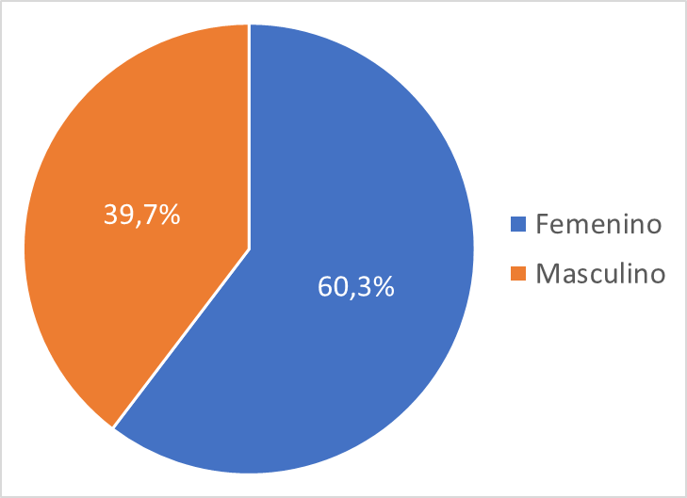
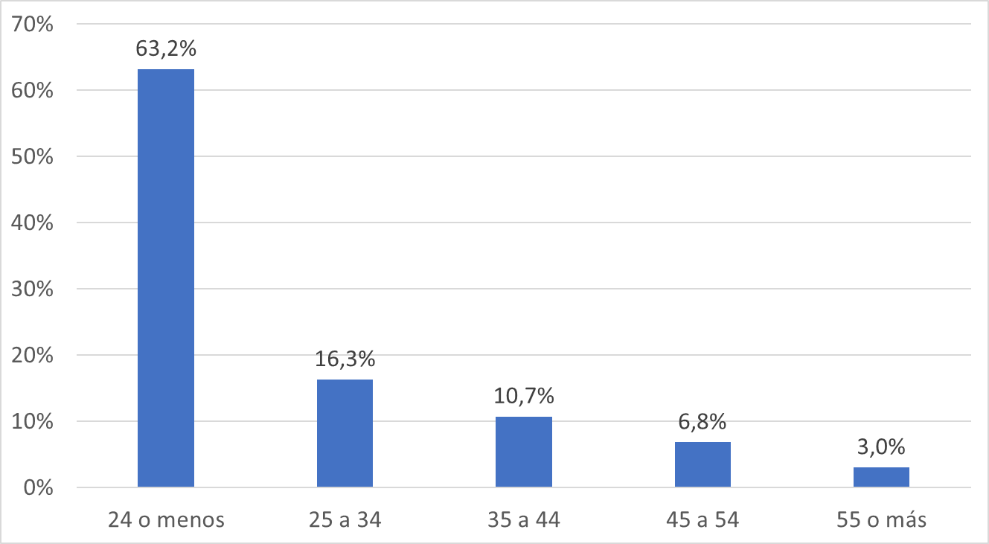
caracterización
Género
Edades
Aumento en la participación de las mujeres con respecto a la última encuesta.
Notes:
60,3% equivale a unas 2.844 mujeres. La última vez fueron unas 1.592, casi duplicando su participación.
Grupos etarios permanece prácticamente igual.

Slide 7
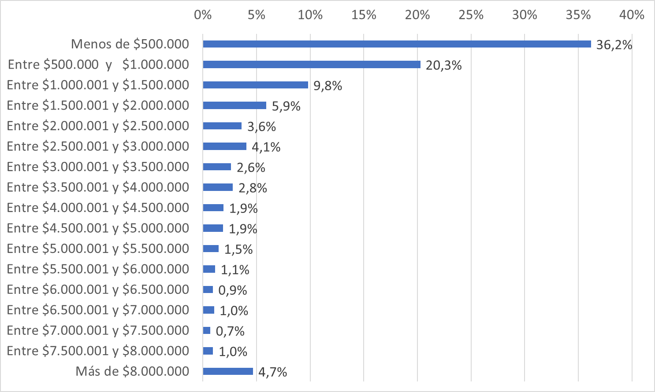
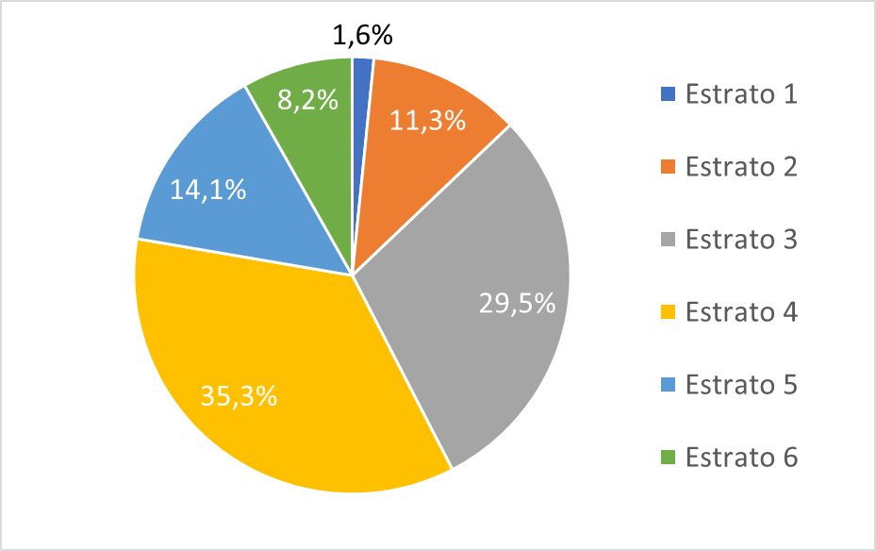
caracterización
Ingreso personal y estrato socioeconómico
Notes:
A mayor ingreso menor número de respuestas, salvo por el grupo de los que ganan más de $8.000.000, seguramente personal administrativo, profesores y estudiantes de posgrado.
Estrato 4 es el mayoritario, seguido por el 3, el 5 y el 2

Slide 8
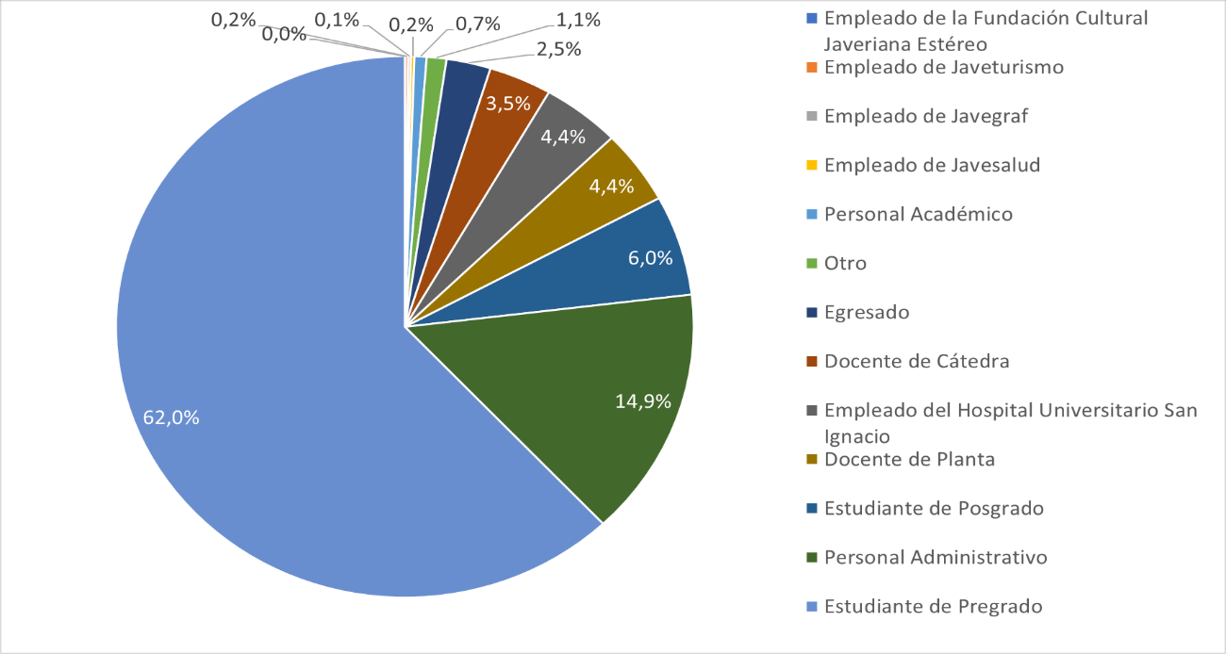
caracterización
Vinculación con la Universidad
Notes:
Misma distribución de hace dos años, con aumento en pregrado (+6%), y disminución en personal administrativo (-1,5%) y en posgrado (-4,4%).

Slide 9
CONTENIDO
La encuesta
Caracterización de la muestra
Patrones de movilidad
Análisis de los patrones
Preferencias
Infraestructura
Indicadores
Estrategias

Slide 10
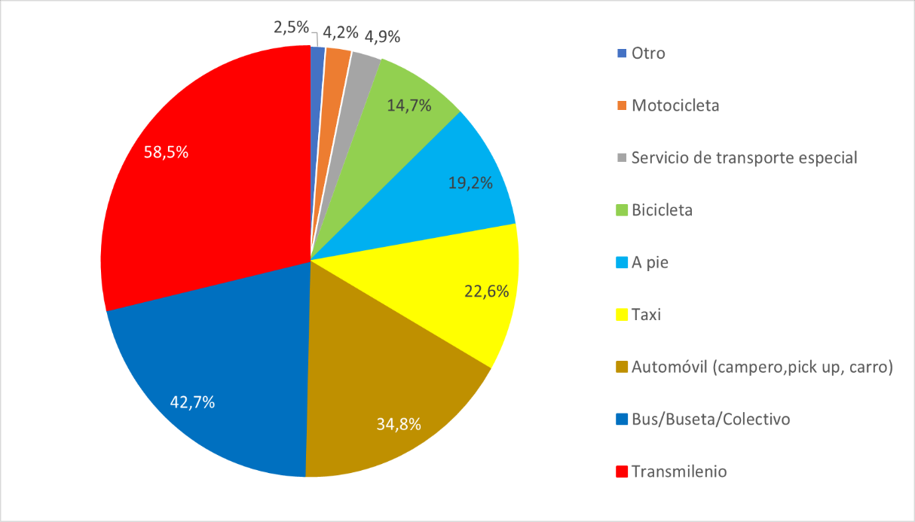
PATRONES
Modos disponibles
Notes:
Aquí se ven los modos disponibles, por esa razón la suma de los porcentajes no da 100.
38,7% dicen tener bici disponible en buen estado (ver más adelante, diapositiva #18) pero aquí solo el 14,7% indicó el modo como disponible. Ambos cálculos con la totalidad de las respuestas. Probablemente por que, aunque tienen una bici, la distancia o la ubicación de su hogar (seguridad, topografía) no permiten su uso.

Slide 11
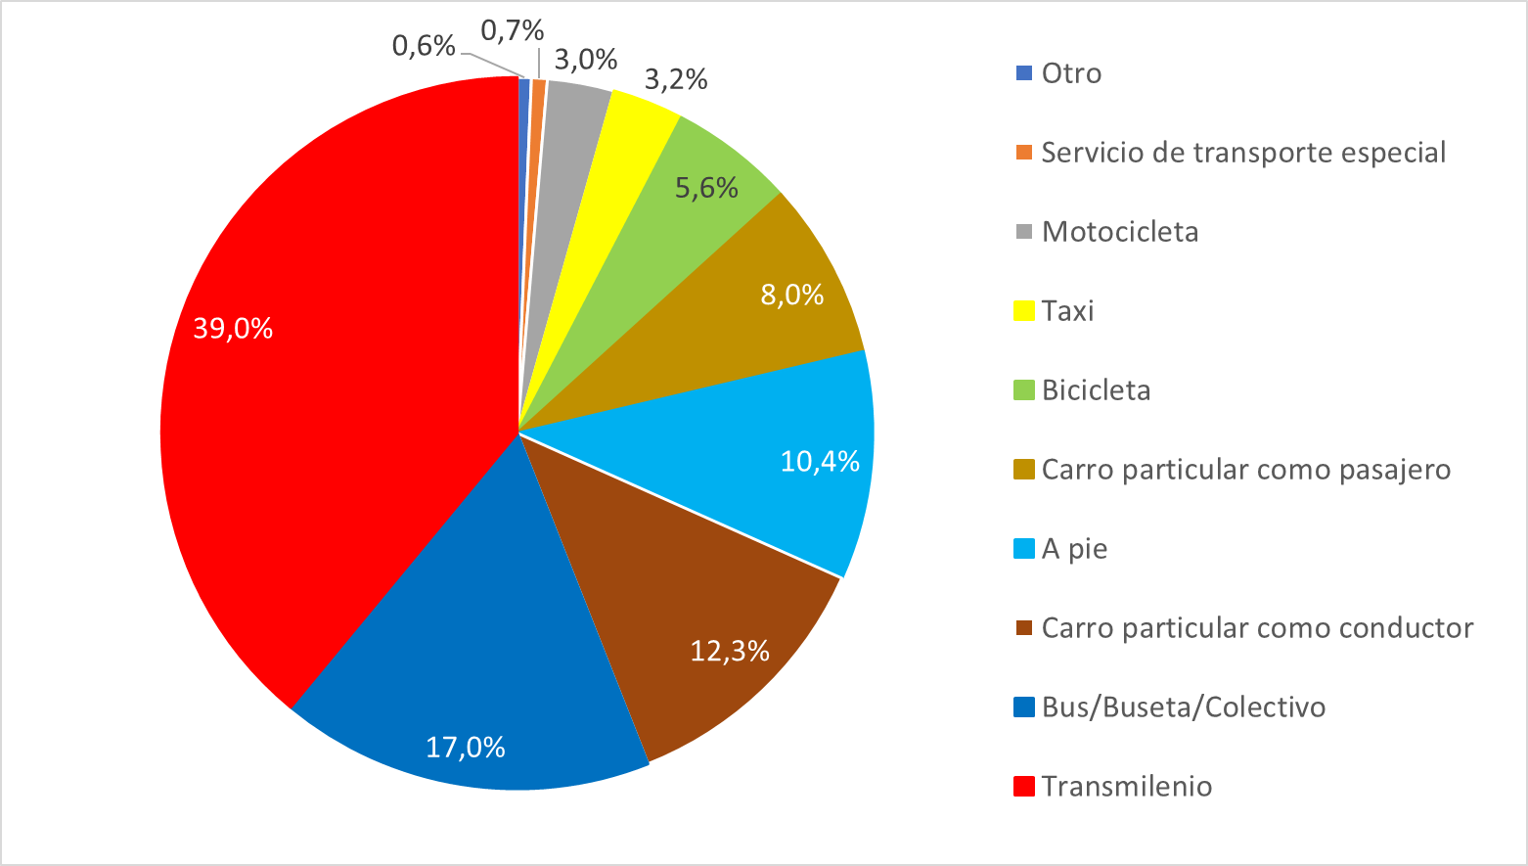
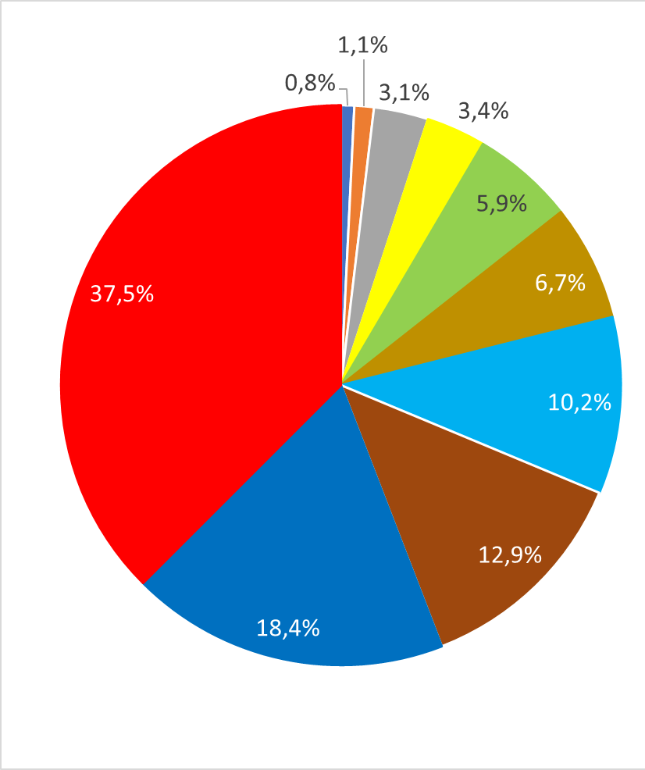
PATRONES
Partición modal Hacia la U Desde la U
Notes:
Se mantiene distribución de 2016, con disminución de buses (estaba en 20%) y aumento en carro particular como pasajero (estaba en 4,5%). Leve aumento a pie (estaba en 9%) y disminución bici (estaba en 7%). Leve disminución de carro particular como conductor (estaba en 12,7%)
Distribución del señor Devia dio 38,8% Transmilenio, 16,7% buses, bicicleta el 6%, pie 10,6%.

Slide 12
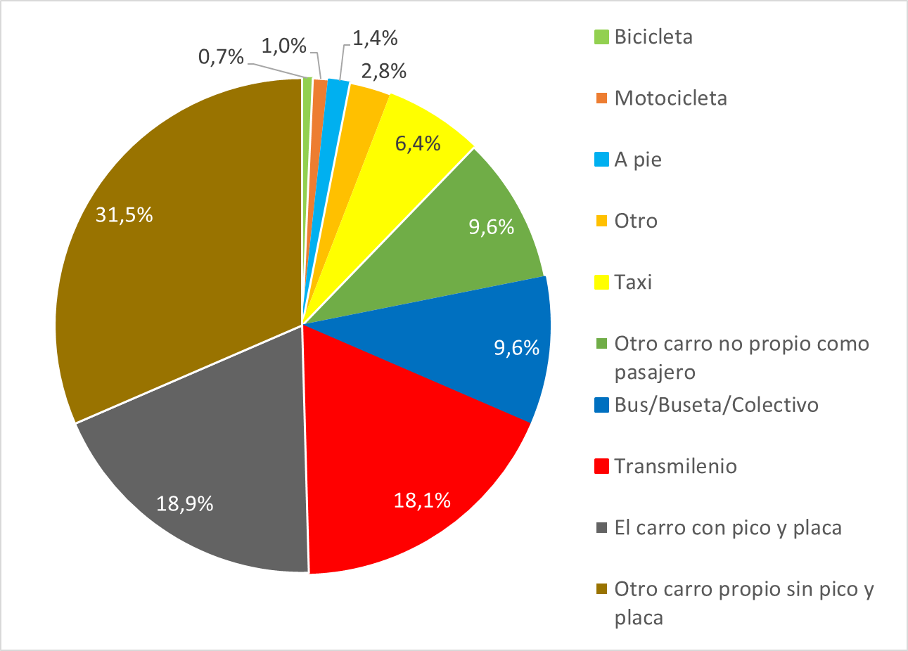
PATRONES
Partición modal en Pico y Placa
Notes:
Aumentó el “otro carro propio sin PyP” en 28%, el “carro con PyP” en 16,4%. Disminución de TM en -22% y buses en -12%, a pie -7,5% y bicicleta en -7%

Slide 13
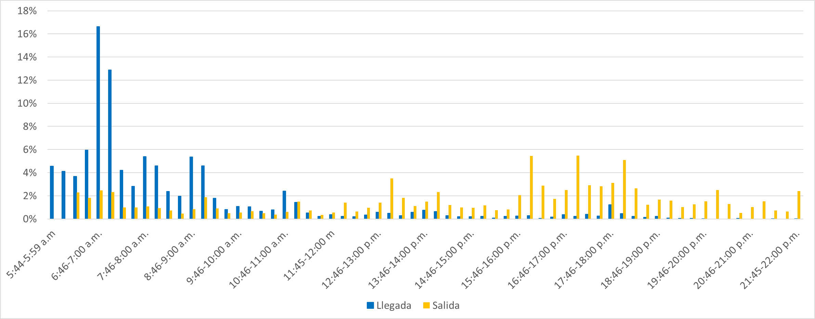
PATRONES
Hora de llegada y de salida
Notes:
Pico de llegadas concentrado hacia las 07:00 (seguramente por inicio de clases).
Salidas más dispersas, con un leve aumento entre las 16:15 y las 18:15.

Slide 14
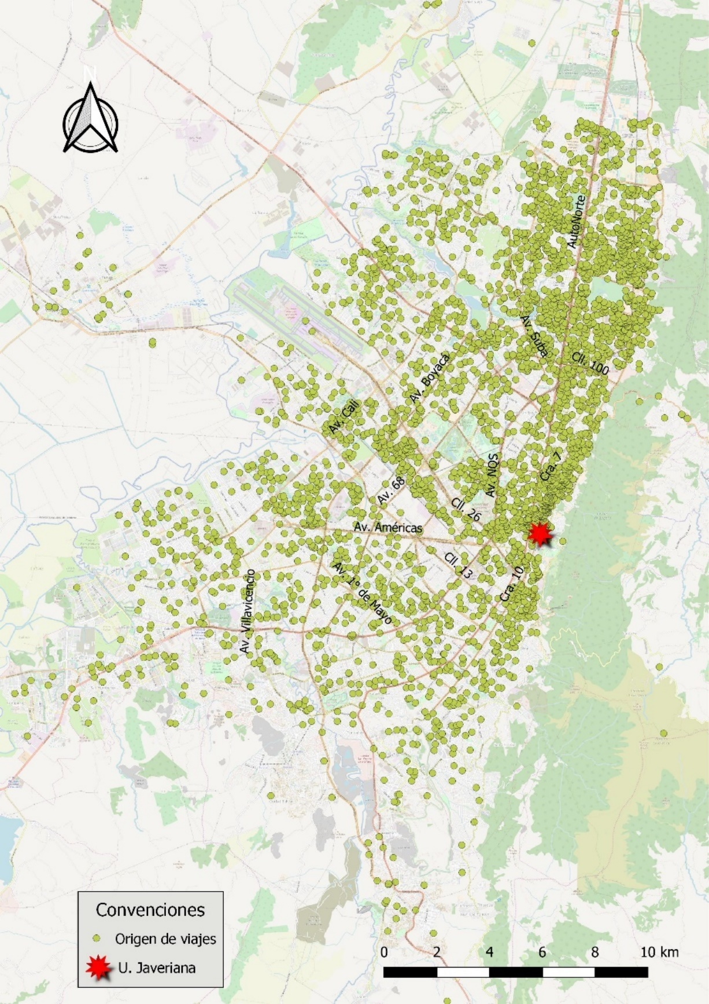
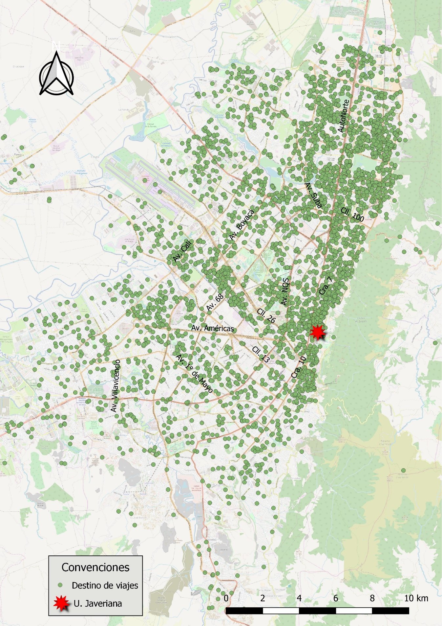
PATRONES
Orígenes (←) y destinos (→) (10,9% diferentes a “Su casa”)
Notes:
Orígenes y destinos dispersos por toda la ciudad.
El 10,9% de las personas que salen de la Universidad no vuelven a “Su casa” sino que van a otro destino.

Slide 15
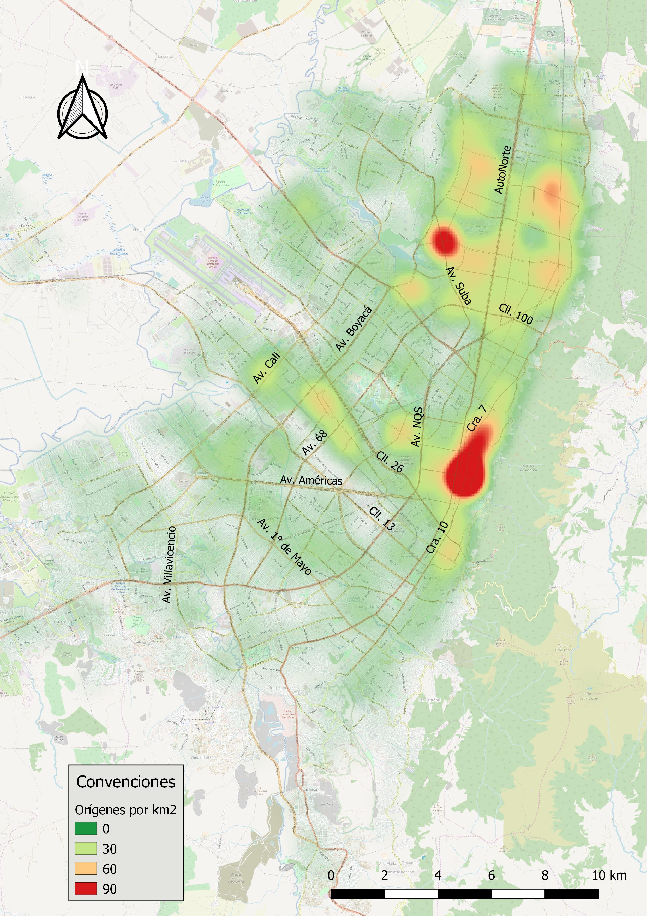
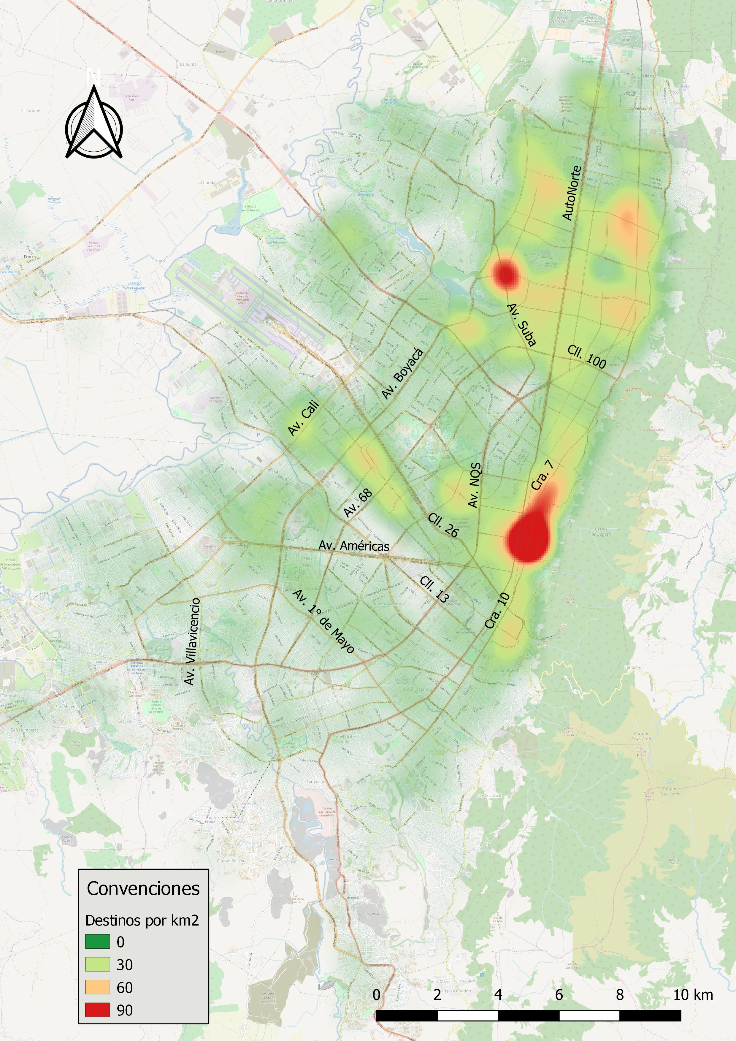
PATRONES
Densidad de orígenes (←) y destinos (→)
Notes:
Mayor concentración de orígenes y destinos en la Universidad y en la Av. Suba con Cll. 127

Slide 16
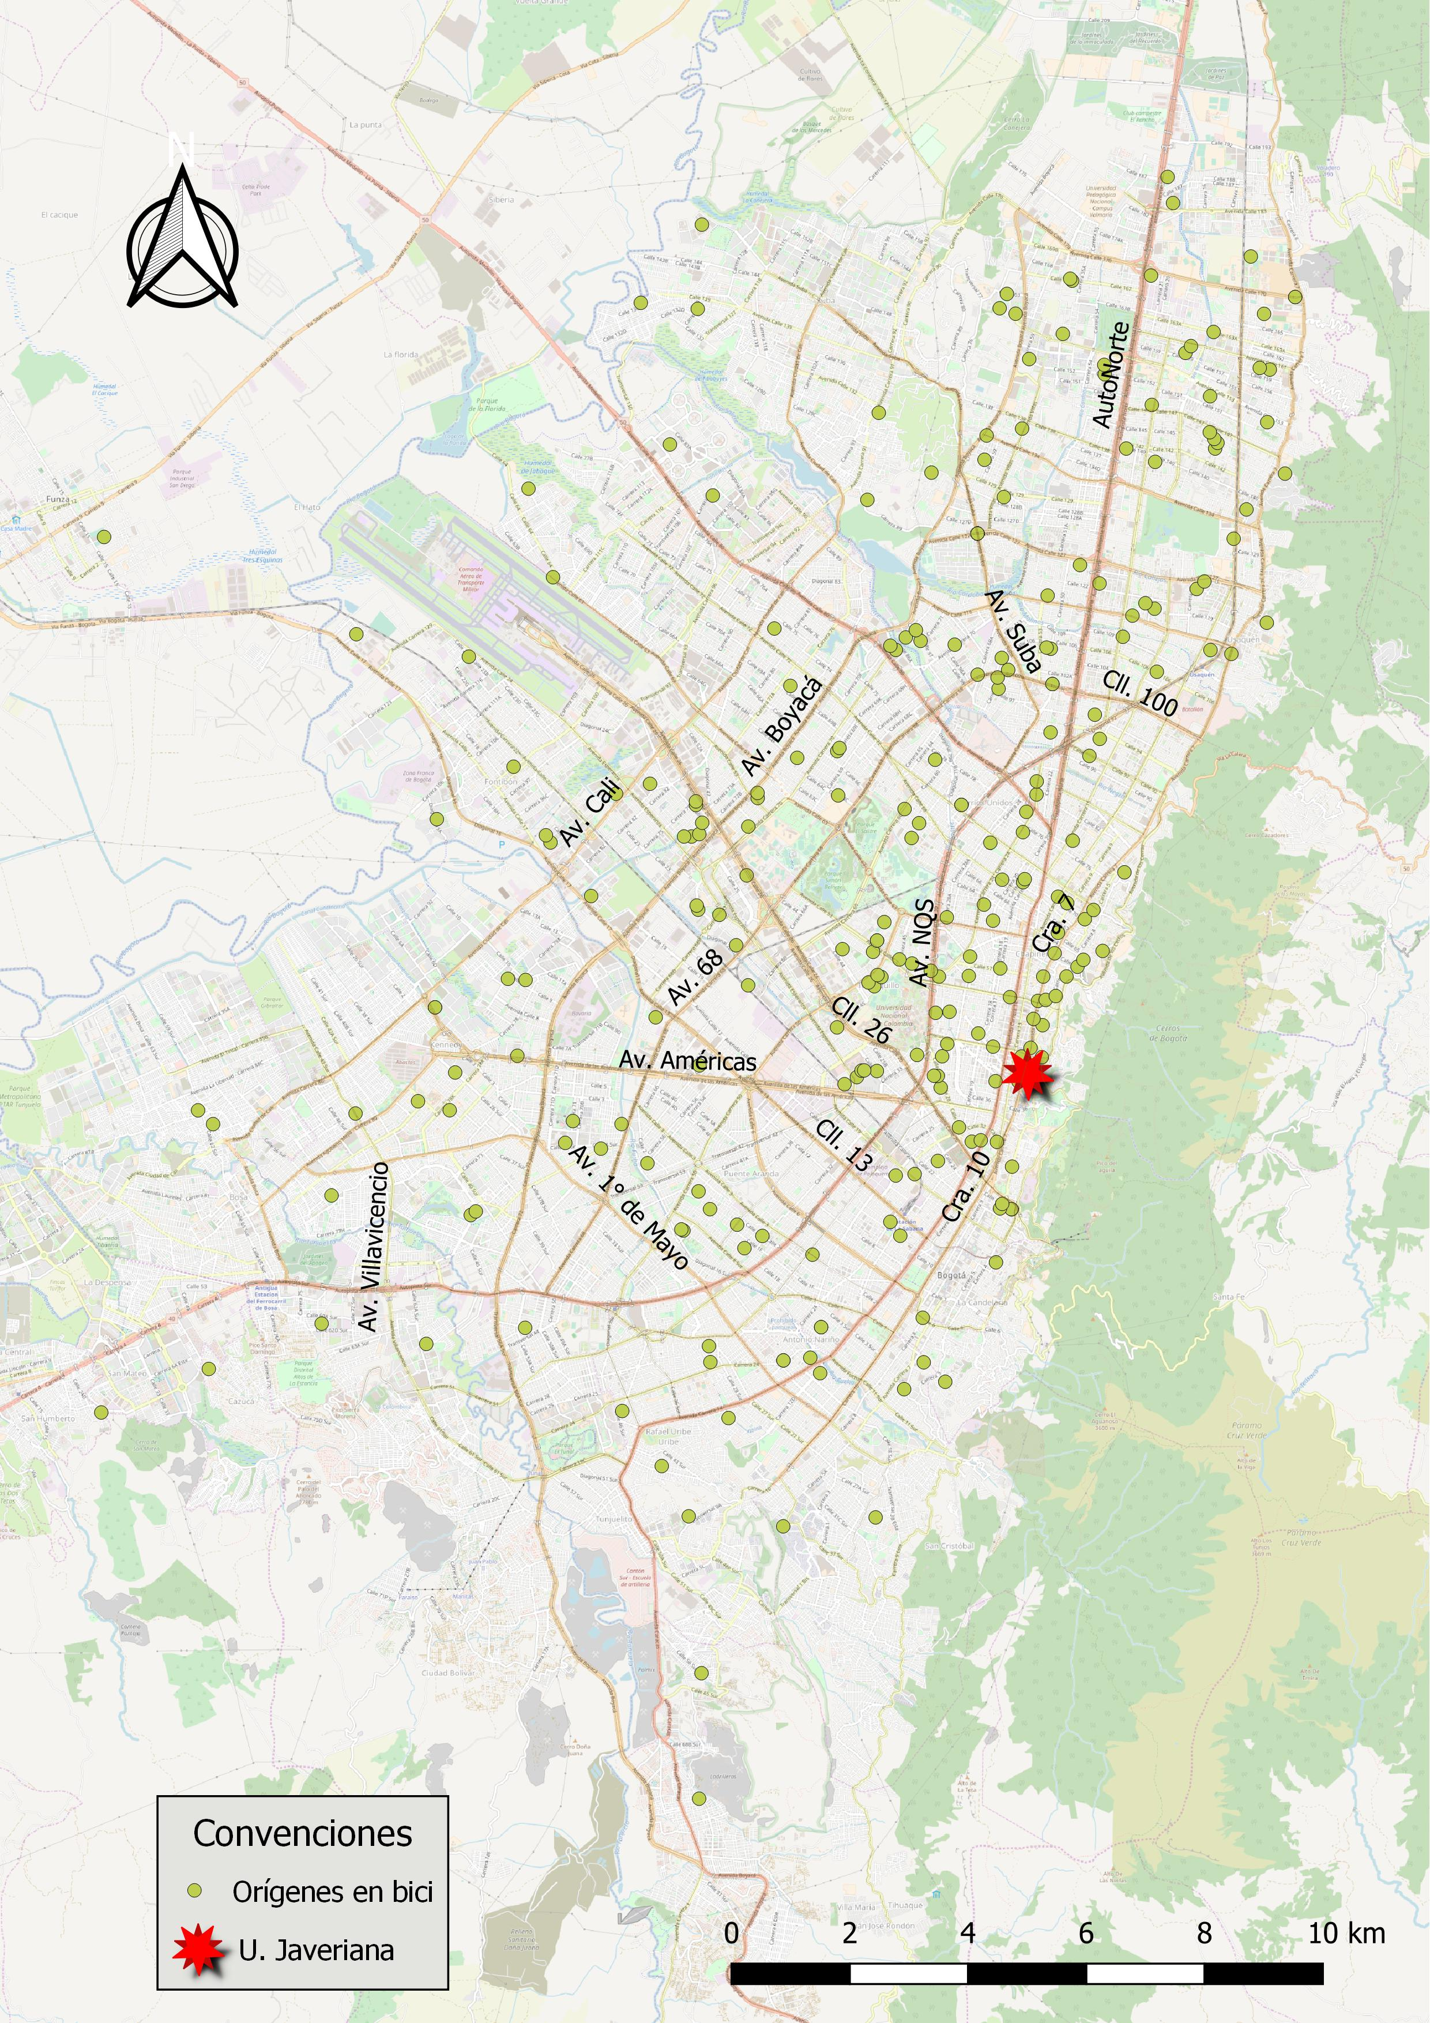
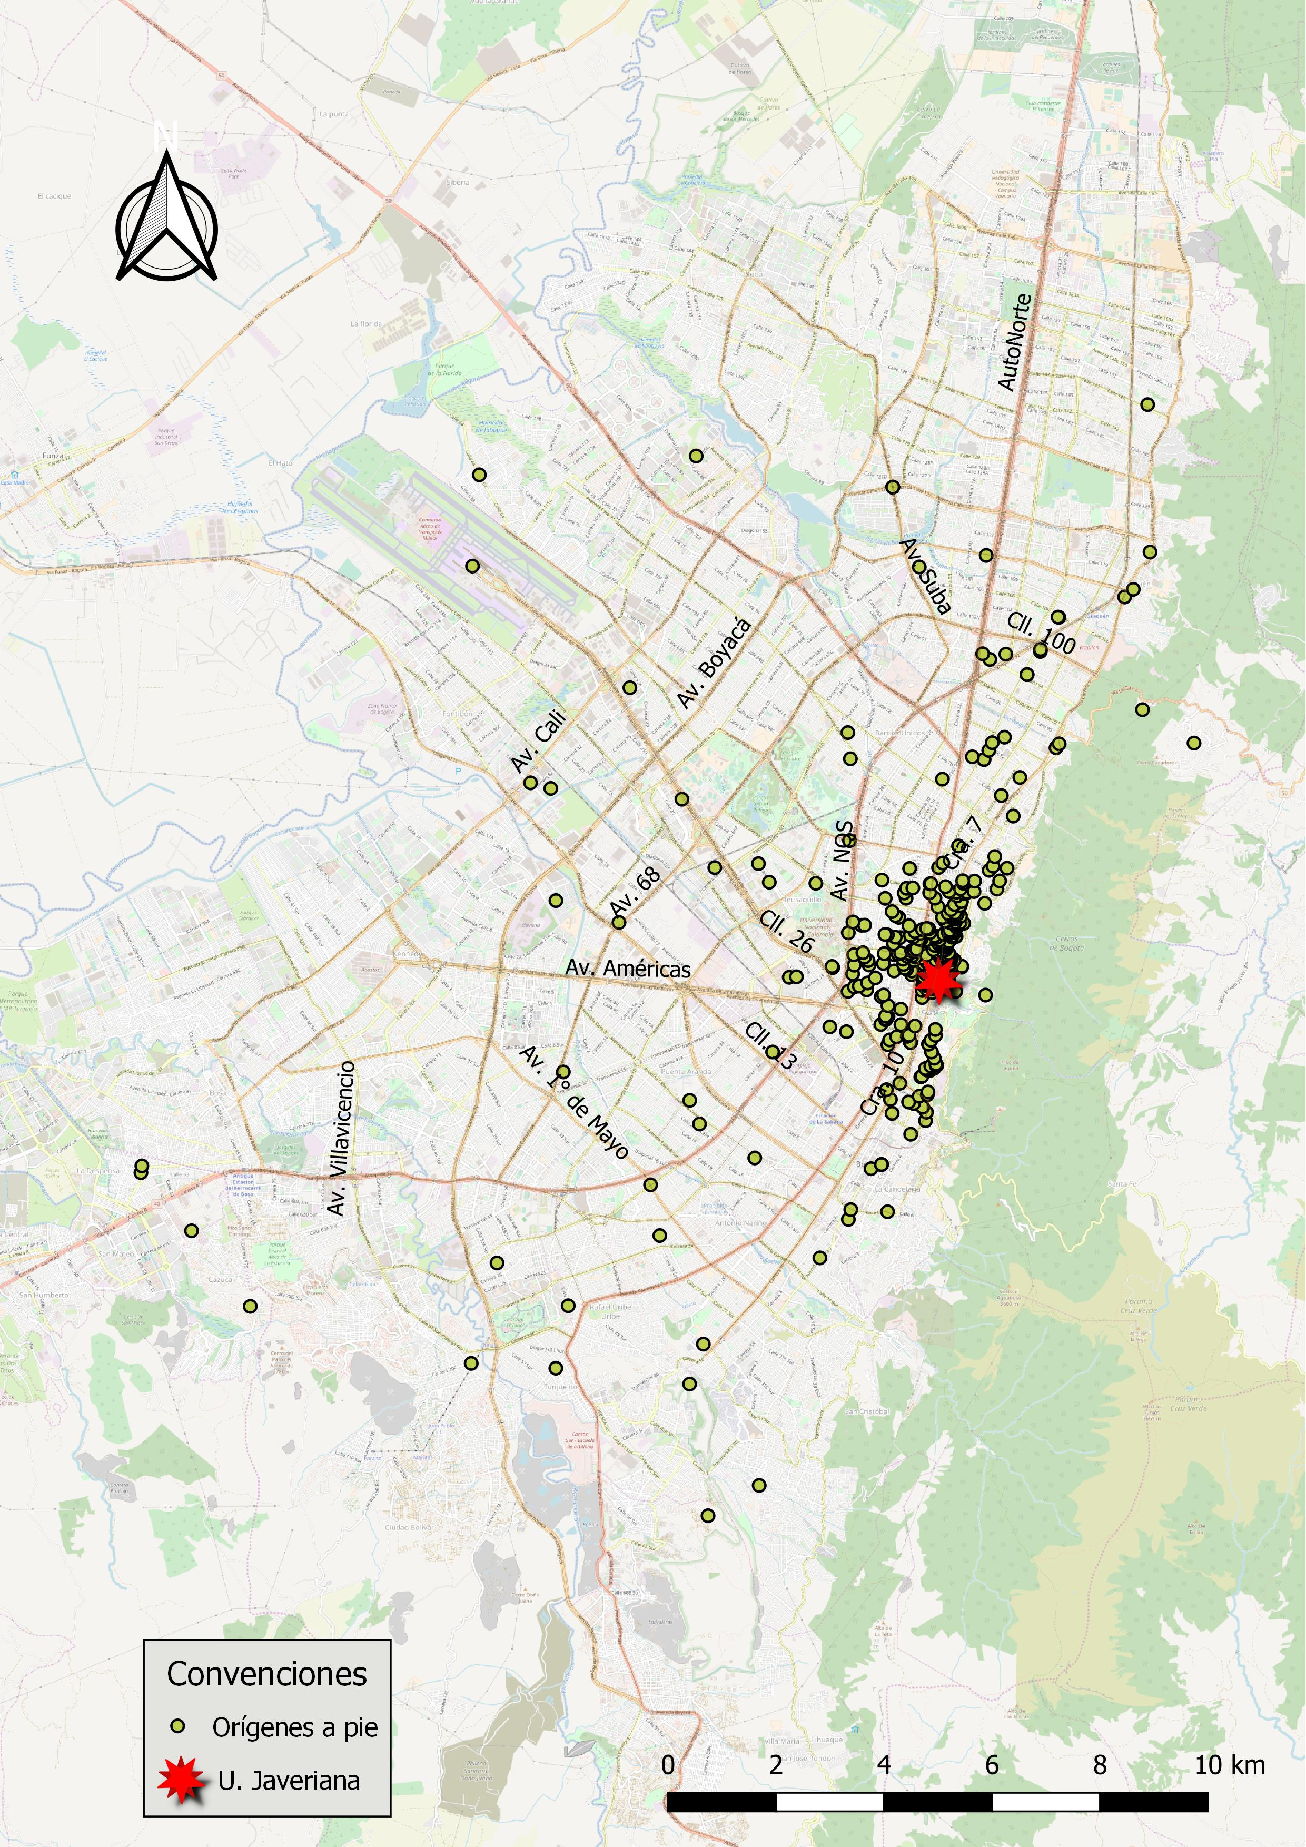
Bici
A PIE
Orígenes por modo
Notes:
Se sigue la suposición de que el último viaje se realiza desde el lugar de domicilio de la persona. Esto genera error.

Slide 17
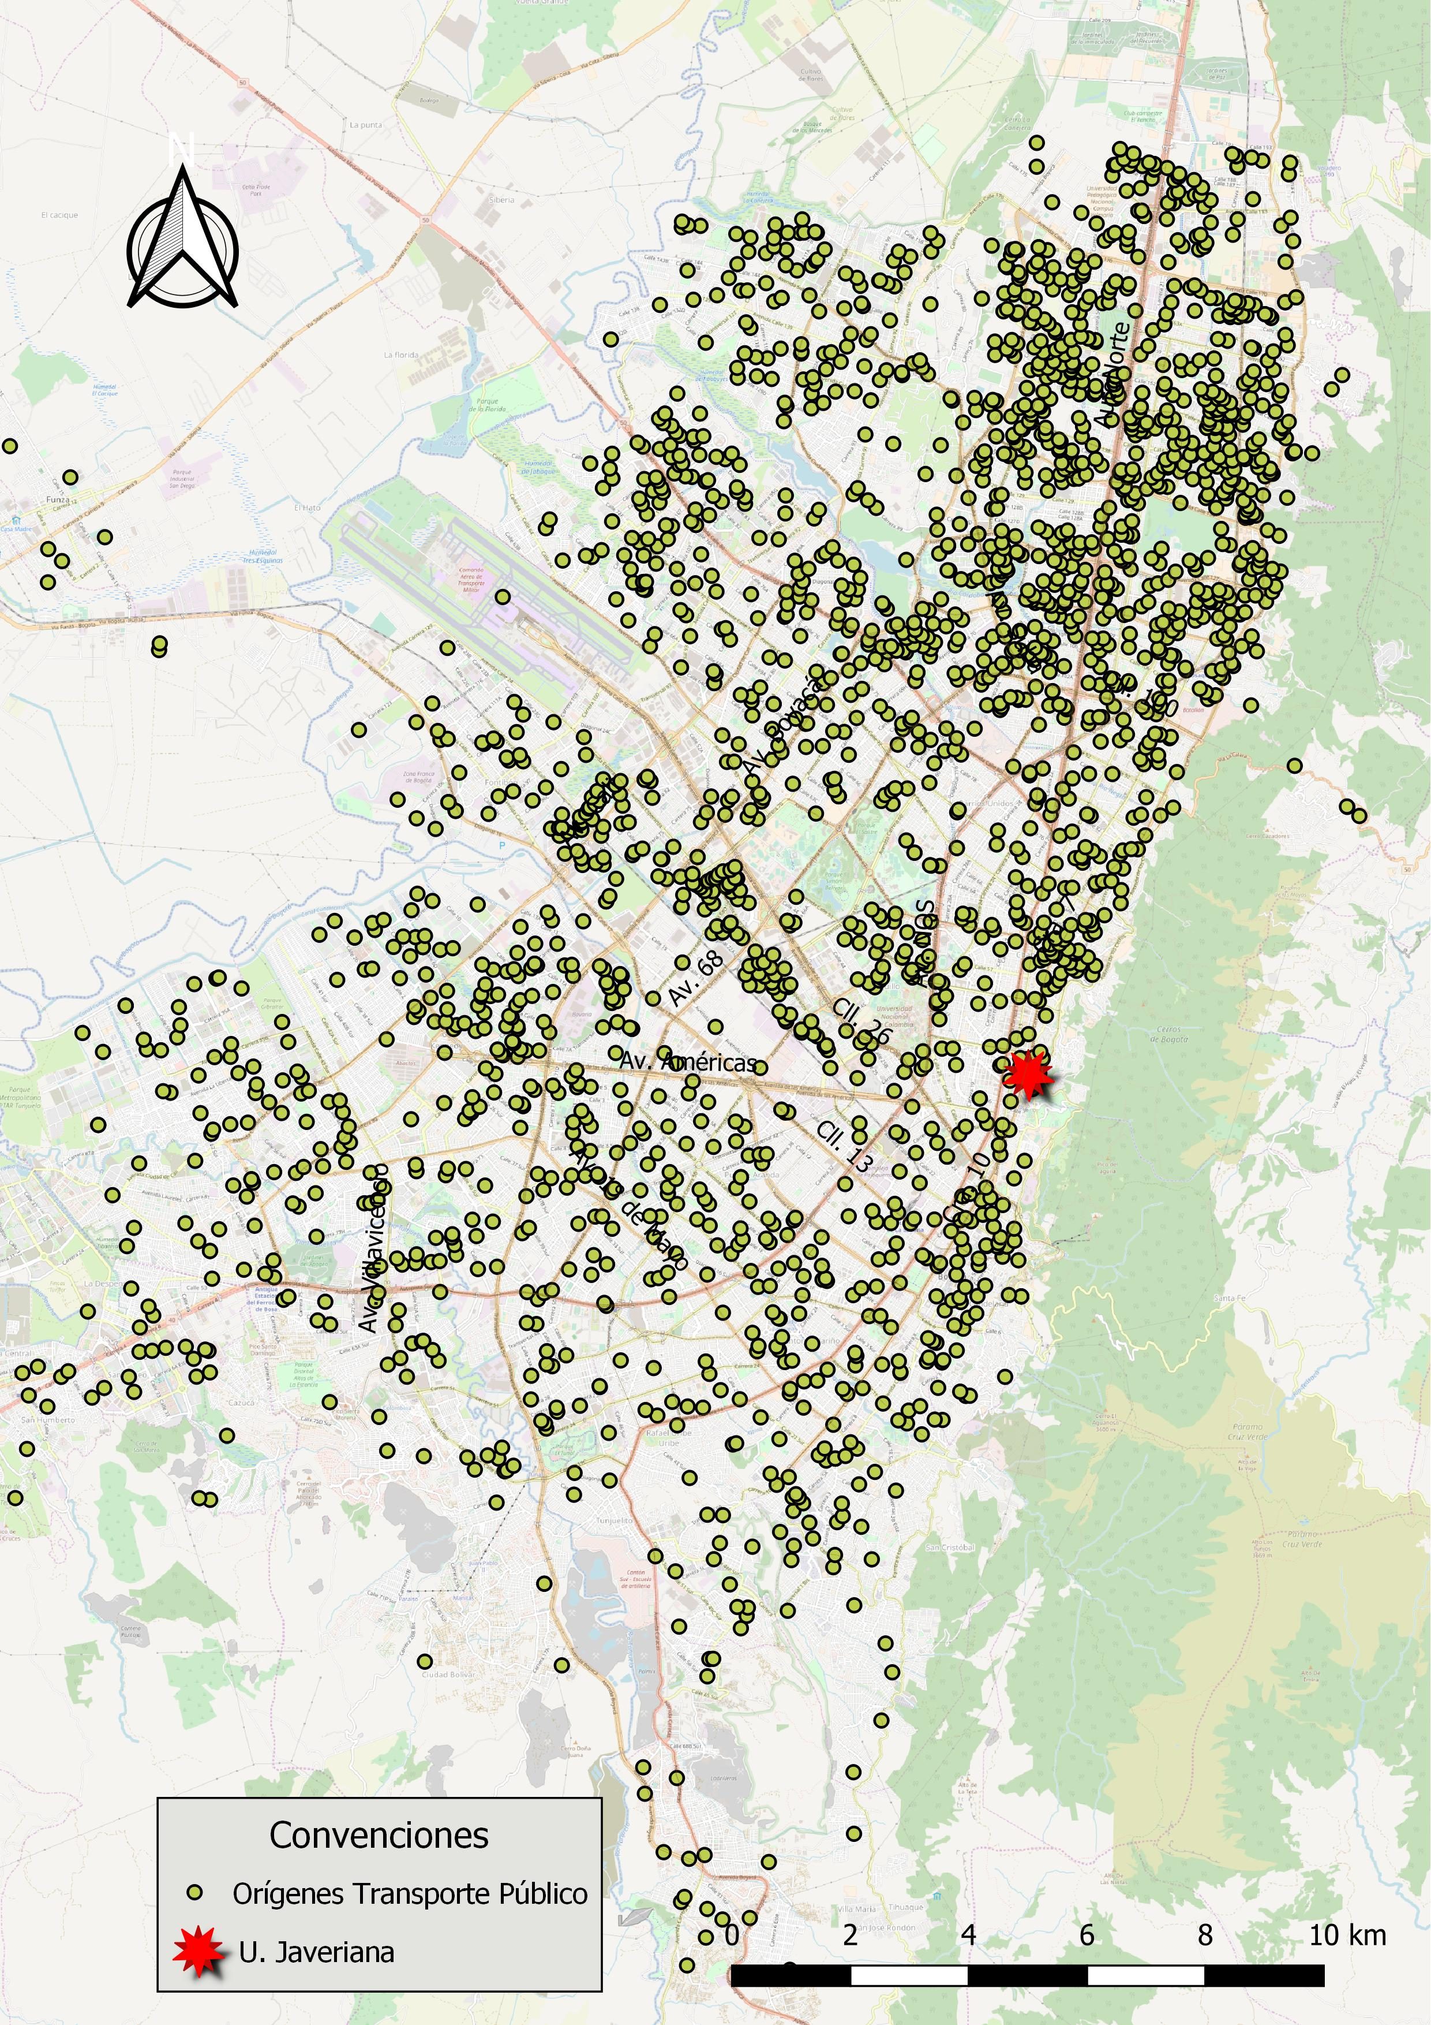
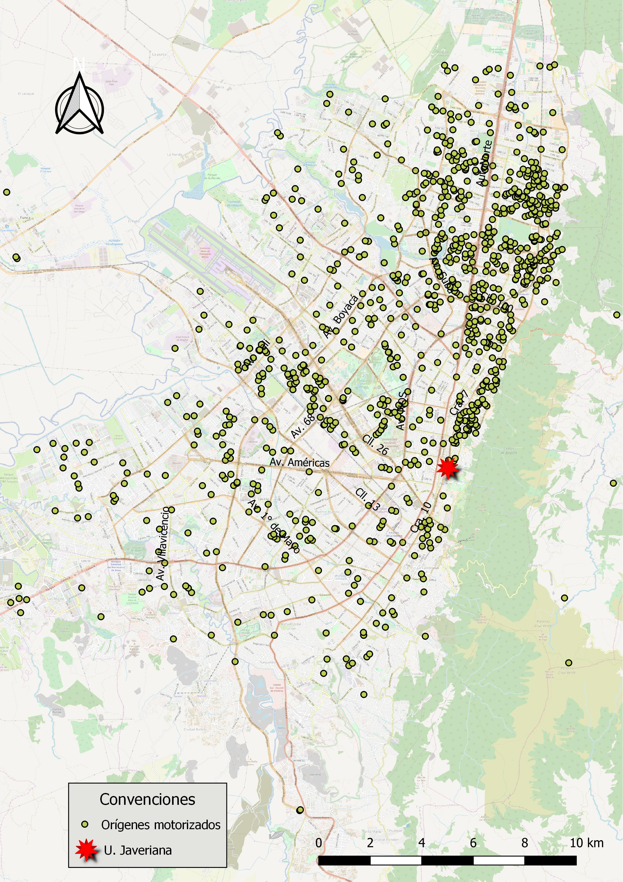
TRANSPORTE PÚBLICO
MOTORIZADO
Orígenes por modo

Slide 18
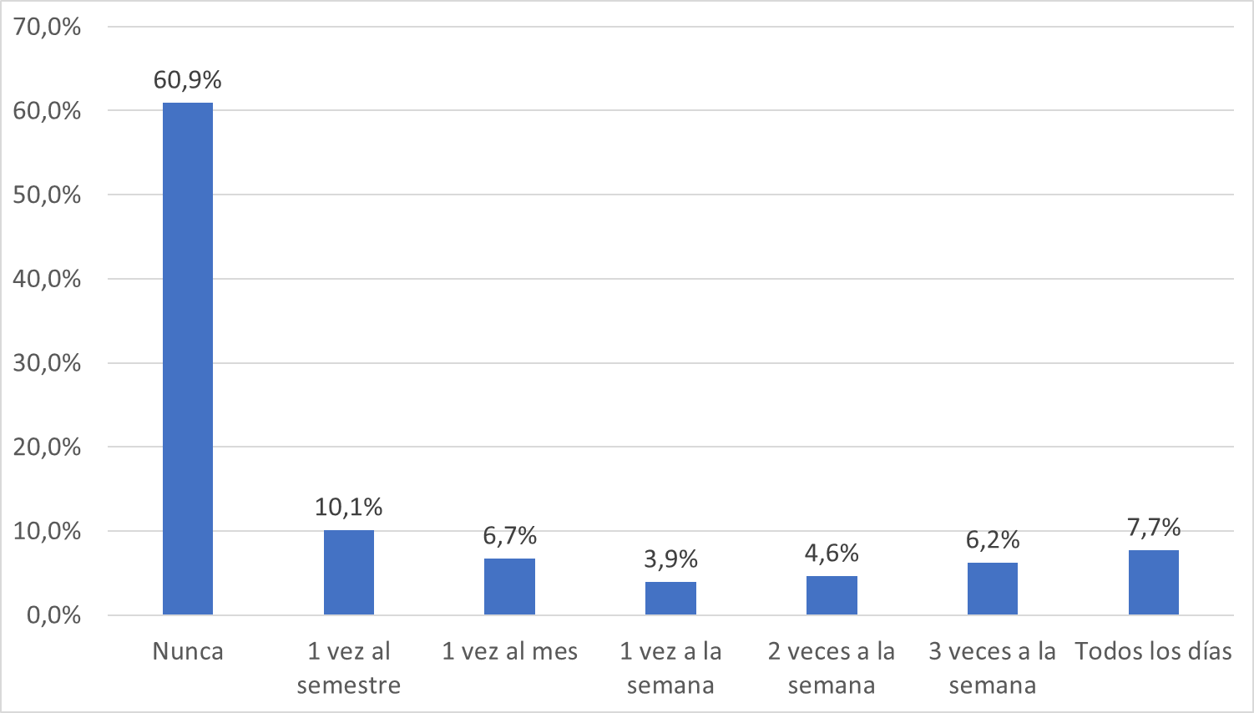
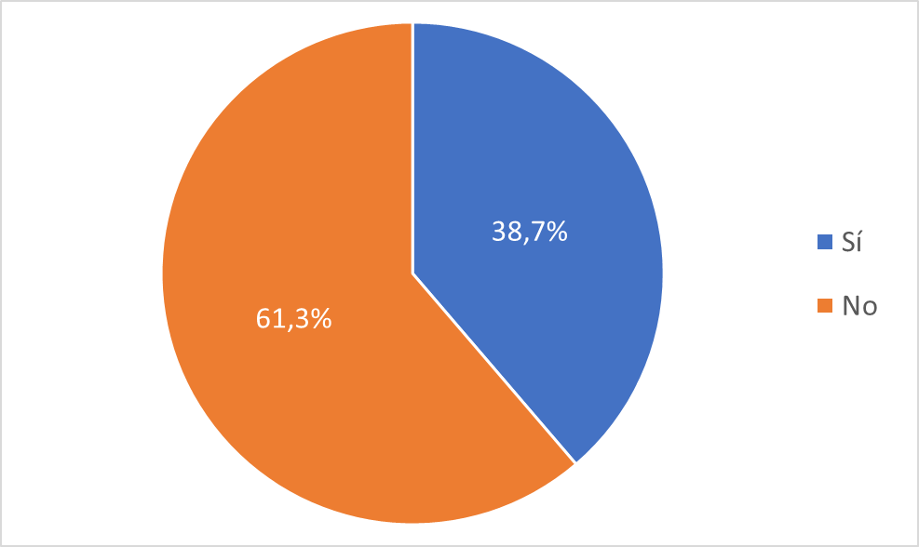
PATRONES
Frecuencia de uso de la bici
Disponibilidad de bici en buen estado
Notes:
Ni en el informe ni en la presentación anterior hay registro de frecuencia de uso de la bici.
La tenencia se mantuvo igual (el Sí estaba en 62,1%)

Slide 19
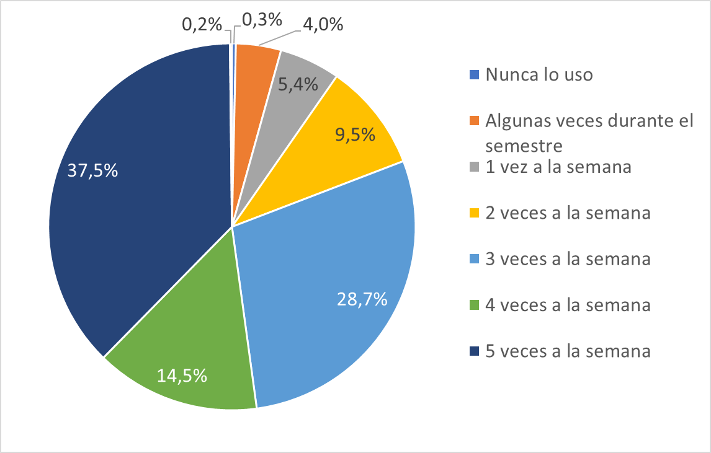
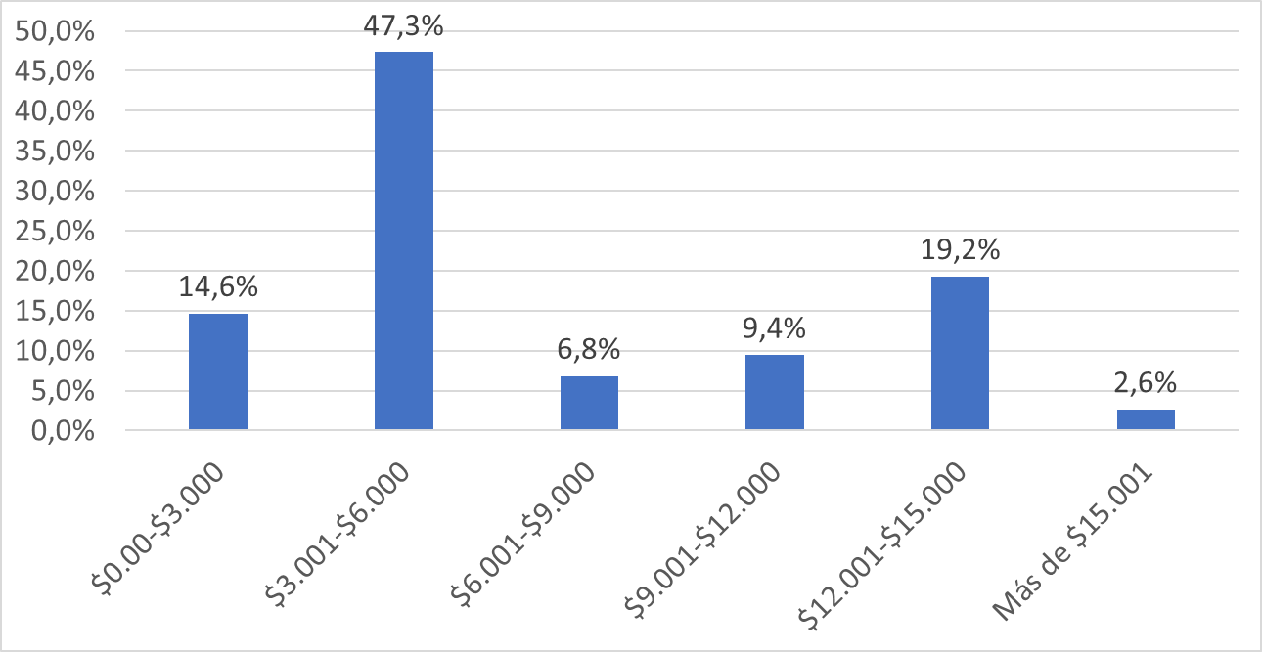
PATRONES
Frecuencia de uso vehículo
Dinero en parqueo al día

Slide 20
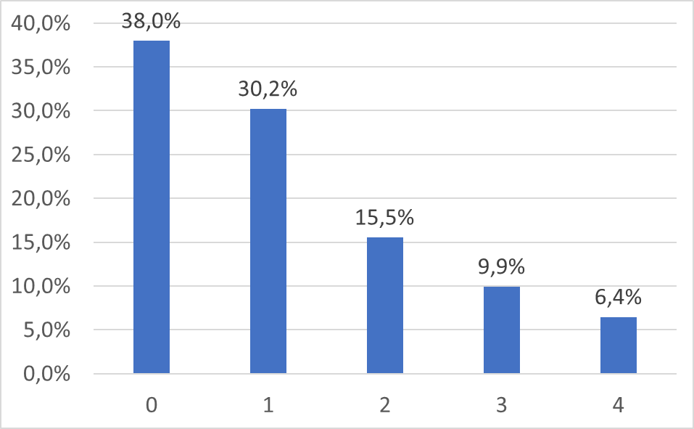
PATRONES
Acompañantes en vehículos particulares
Ocupación promedio hacia la Univerisidad
2,1 en promedio
2,0
1
Notes:
A la izquierda: viajes que salen de la U. La distribución y los porcentajes se mantienen.
Entrando, los carros no llevan acompañantes: la ocupación bajó de 2,0 a 1.
Si bien no aumentó uso de carro particular, si aumentó su uso ineficiente.

Slide 21
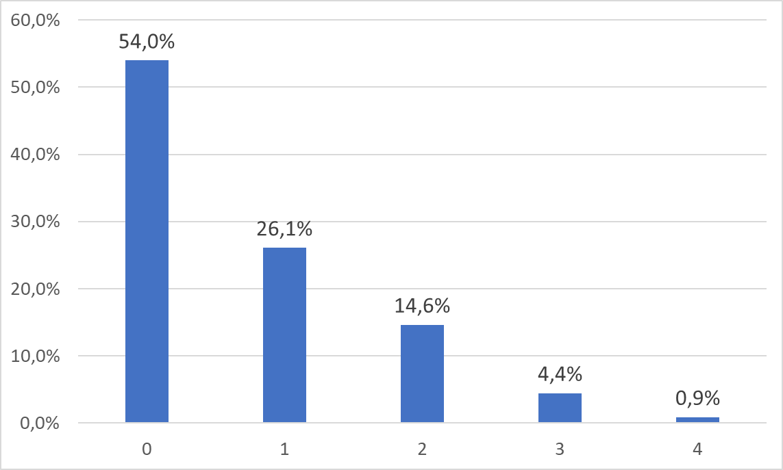
PATRONES
Transbordos en Transporte Público
Notes:
El impacto de los transbordos en usuarios del transporte público es alto y negativo, sobre todo si es de bus zonal a bus zonal, o de troncal hacia zonal.
Es probable que las personas que realizan 2 o más transbordos se cambien a modos motorizados tan pronto puedan.
¿Incentivar cultura de planeación de viaje? ¿Informar sobre oferta de transporte público para la Universidad?

Slide 22
CONTENIDO
La encuesta
Caracterización de la muestra
Patrones de movilidad
Análisis de los patrones
Preferencias
Infraestructura
Indicadores
Estrategias

Slide 23
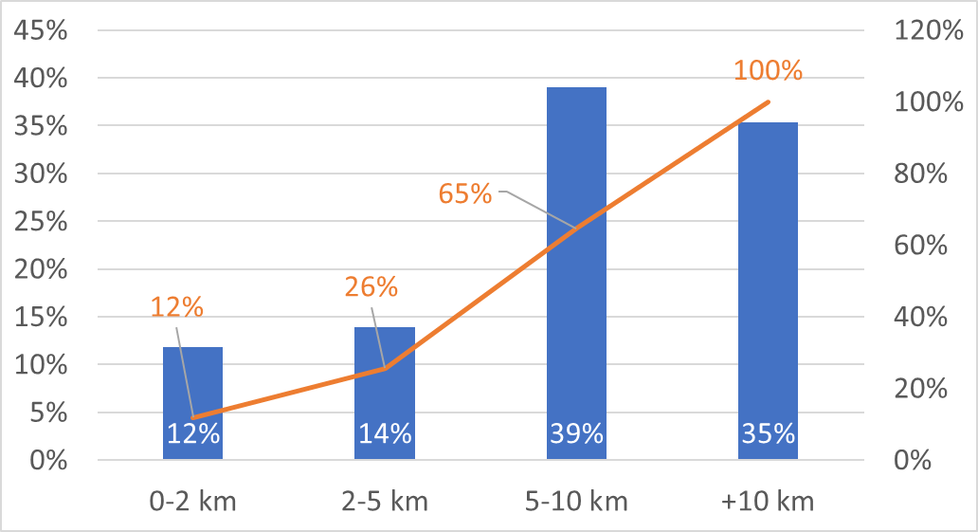
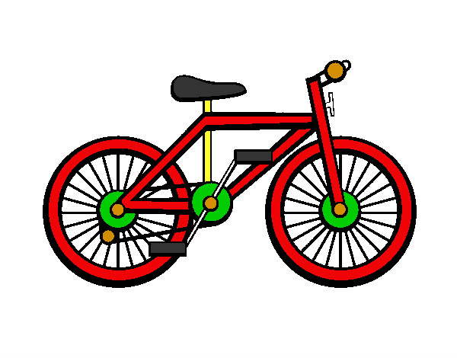
análisis
Notes:
Idealmente:
Entre 0-2 km: viajes sobre todo a pie, pero también en bici
Entre 2-5 km: viajes en bici, pero algunos también a pie
Entre 5-10 km: viajes en transporte público colectivo, aunque algunos pueden hacerse en bici
Más de 10 km: viajes en transporte público con competencia directa con los modos motorizados (carro, moto y taxi)

Slide 24
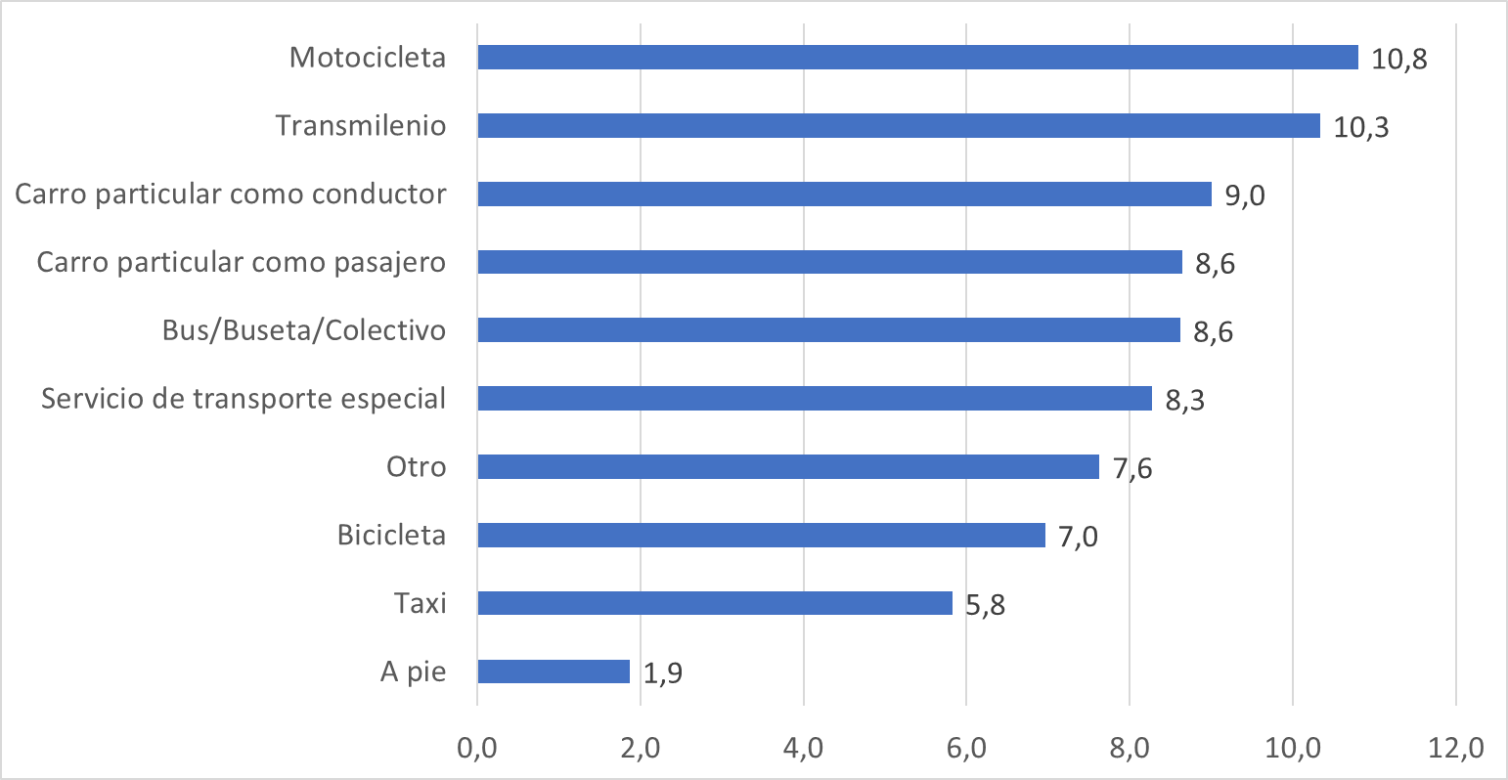
PATRONES
Distancia promedio por modo (km)
Notes:
Distancias promedio aumentaron:
Transmilenio pasó de 7,8 km a 10,3 km
Carro particular de 7,6 a 9
Moto de 7,8 a 10,8
Taxi de 7,7 bajó a 5,8

Slide 25
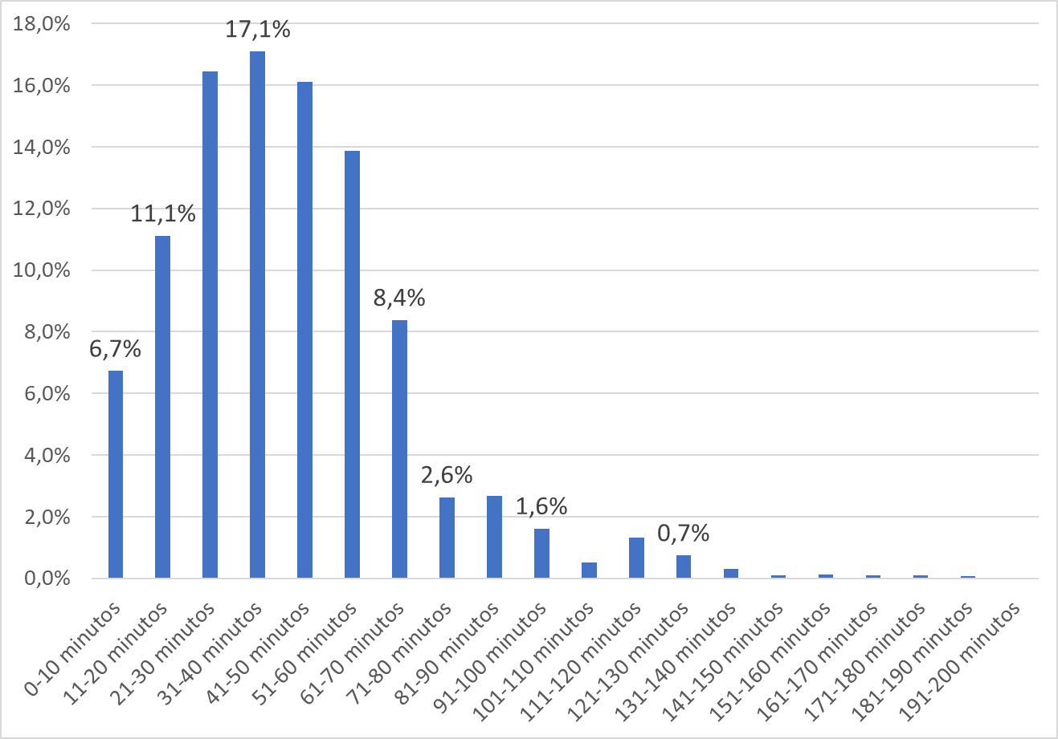
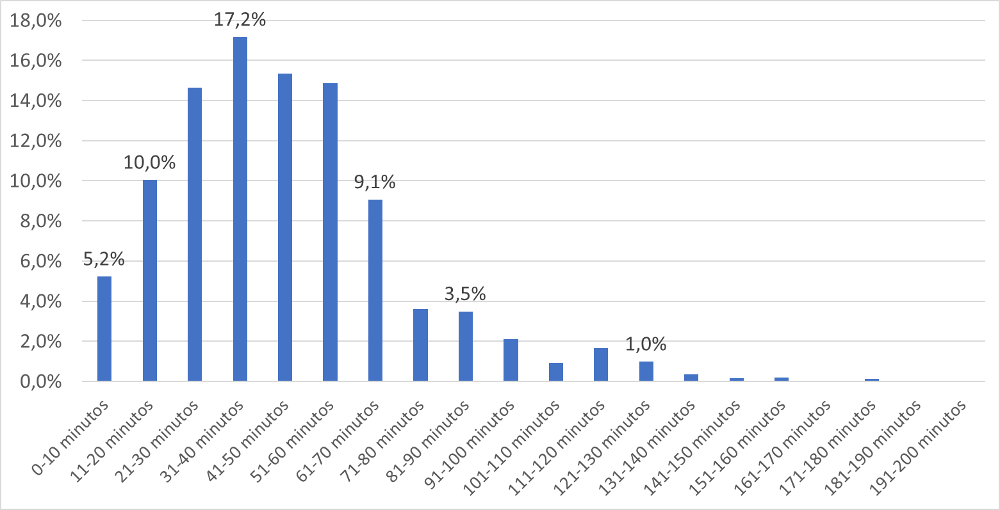
análisis
Tiempos de viaje Hacia la U Desde la U
Notes:
La misma distribución de tiempos en ambos casos.
La mayoría entre 31 y 41 minutos (poco más del 17% en ambos casos)
Las distribuciones tienen una cola que se extiende hacia la derecha: esto representa casos poco frecuentes con tiempos mucho mayores al promedio: En los viajes de más de 120 minutos es probable que se deba a errores en la respuesta: “Mi domicilio es en Sesquilé, pero vivo en otro lugar en Bogotá”.

Slide 26
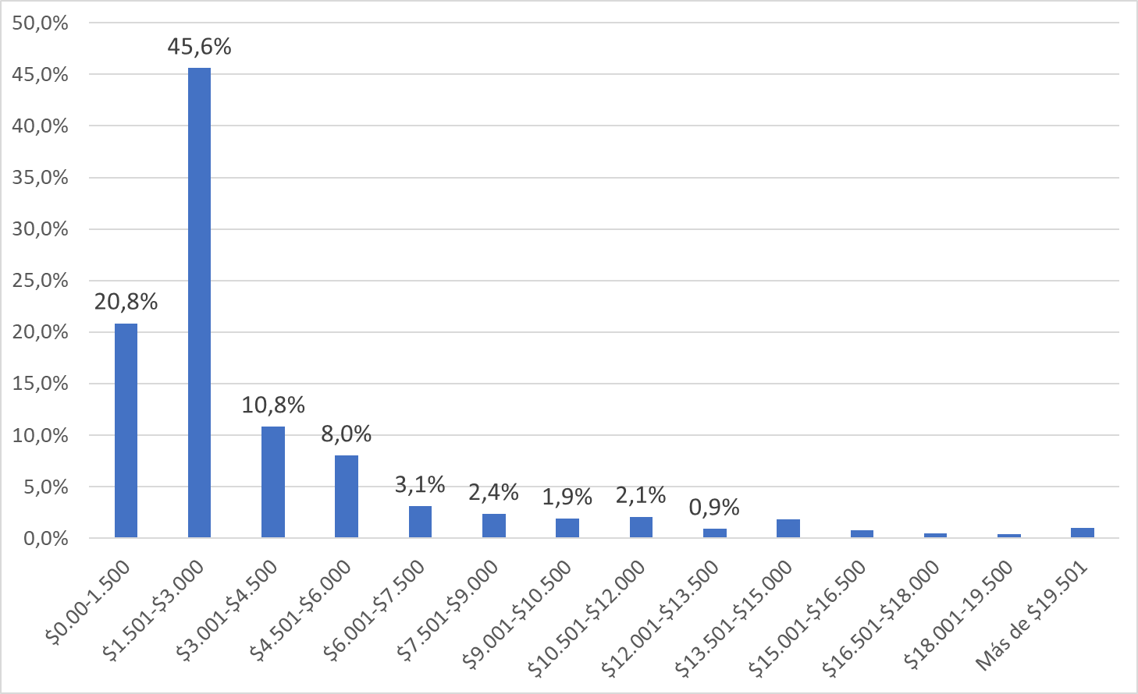
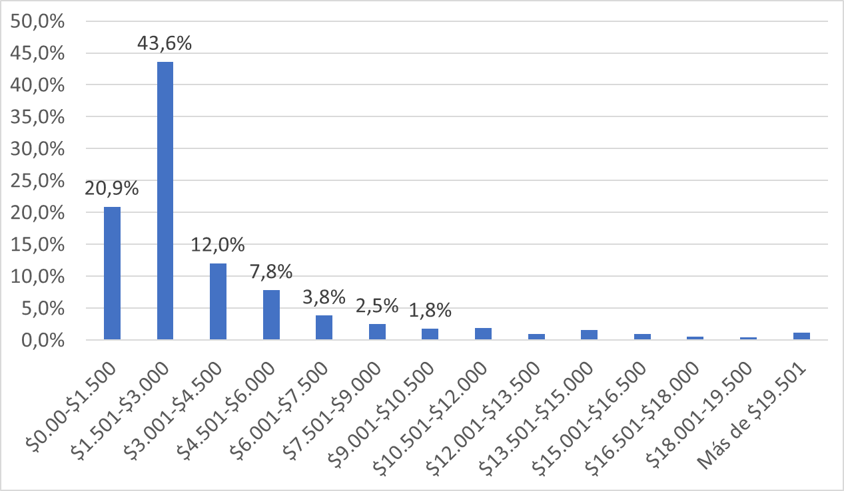
análisis
Dinero invertido Hacia la U Desde la U
Notes:
Mayoría de las personas gasta entre $1.501 y $3.000 en cada trayecto.

Slide 27
CONTENIDO
La encuesta
Caracterización de la muestra
Patrones de movilidad
Análisis de los patrones
Preferencias
Infraestructura
Indicadores
Estrategias

Slide 28
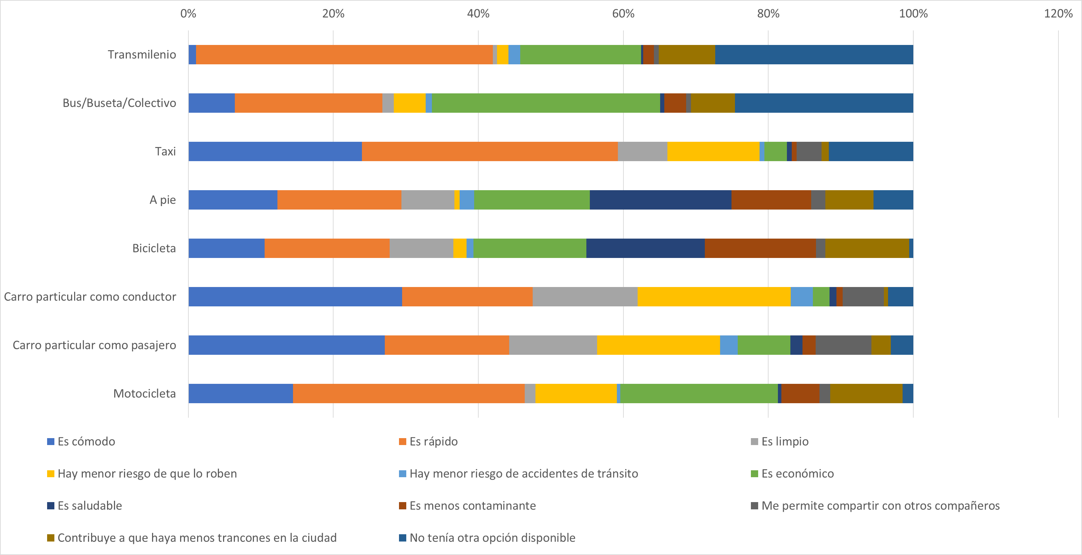
PREFERENCIAS
Motivo selección modal
Notes:
Una persona podía seleccionar varias características para un mismo modo.
Usuarios de transporte público cautivos: no tienen otra opción para desplazarse.
La rapidez es importante en todos los modos, así como la comodidad (salvo para transporte público).
Todo es tema de percepción, no de realidad.

Slide 29
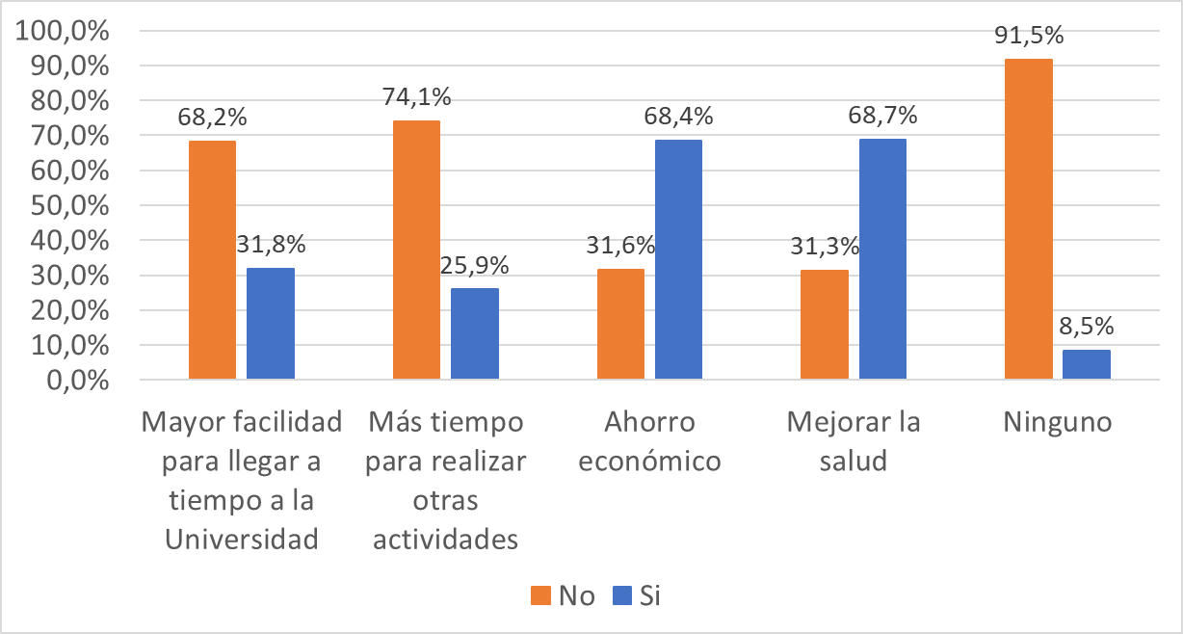
PREFERENCIAS
Beneficios por caminar a la U
Notes:
Los mayores beneficios son el ahorro económico y la mejora en salud.
Caminata no facilita llegar a tiempo ni tener más tiempo para otras actividades.
91,5% de las personas cree que SI hay beneficio al caminar (doble negación: no + ninguo)

Slide 30
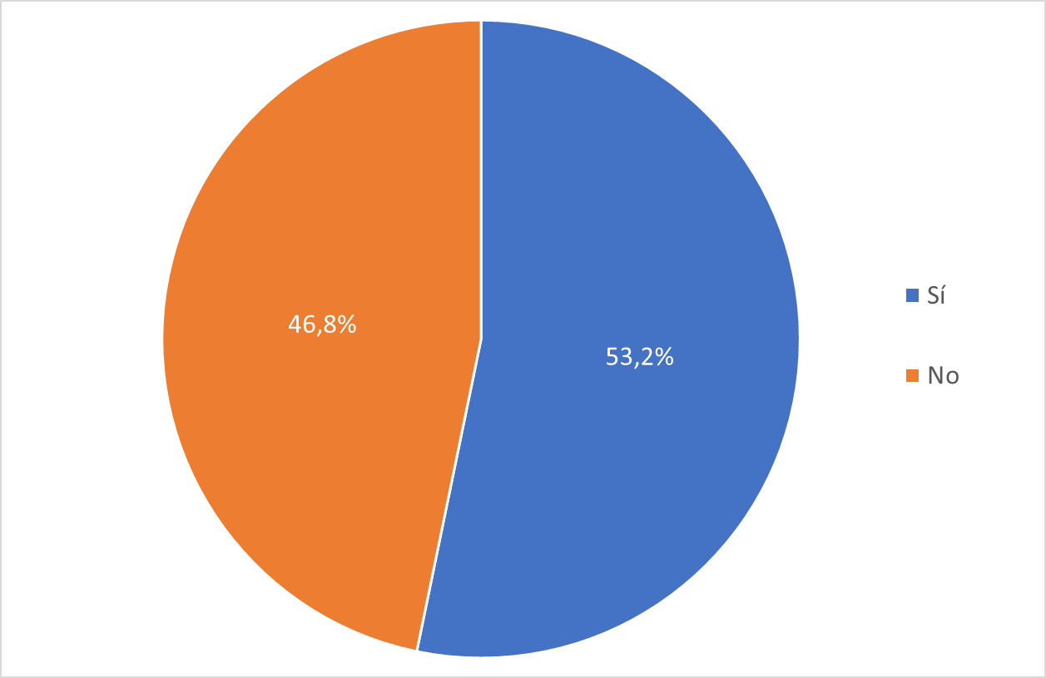
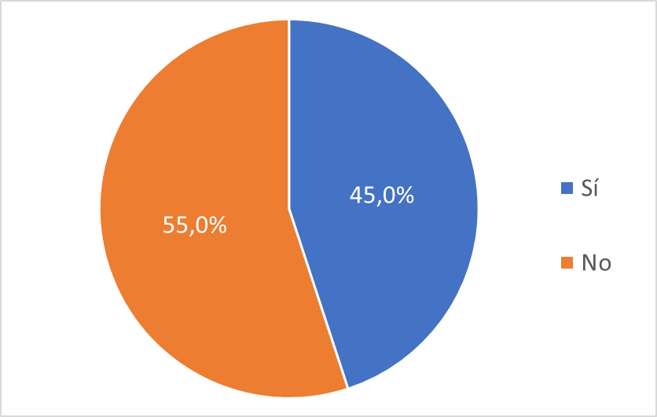
PREFERENCIAS
Disposición a usar bici
Disposición uso de bici para personas sin una
Notes:
61% de las personas no tiene bici en buen estado (diapositiva # 18)

Slide 31
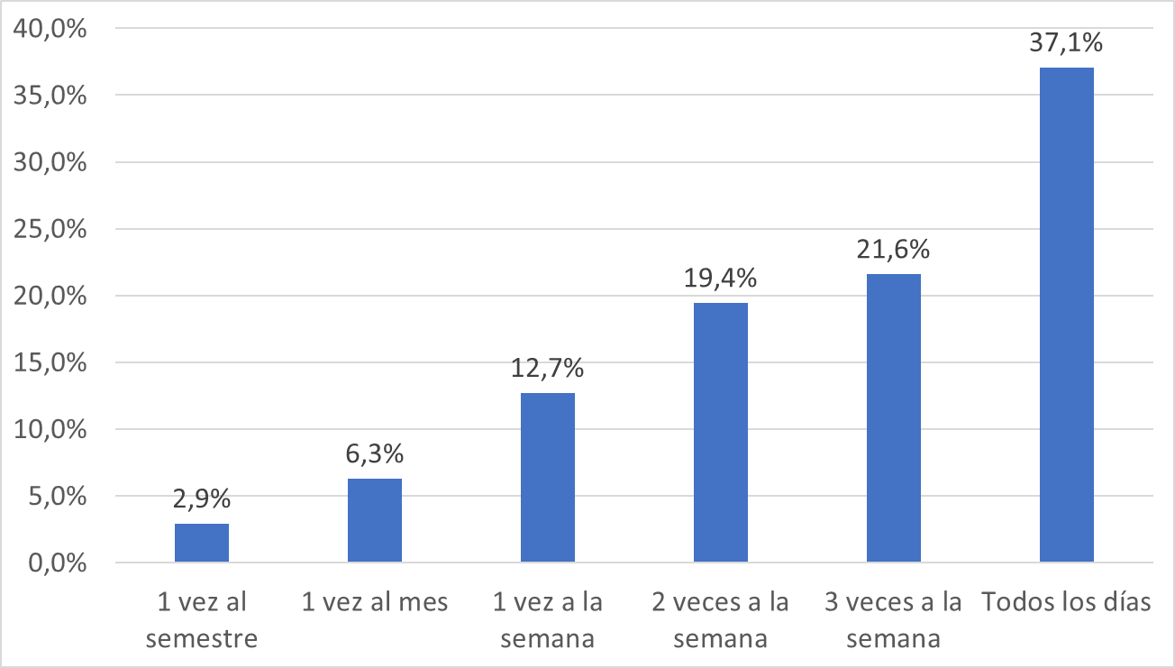
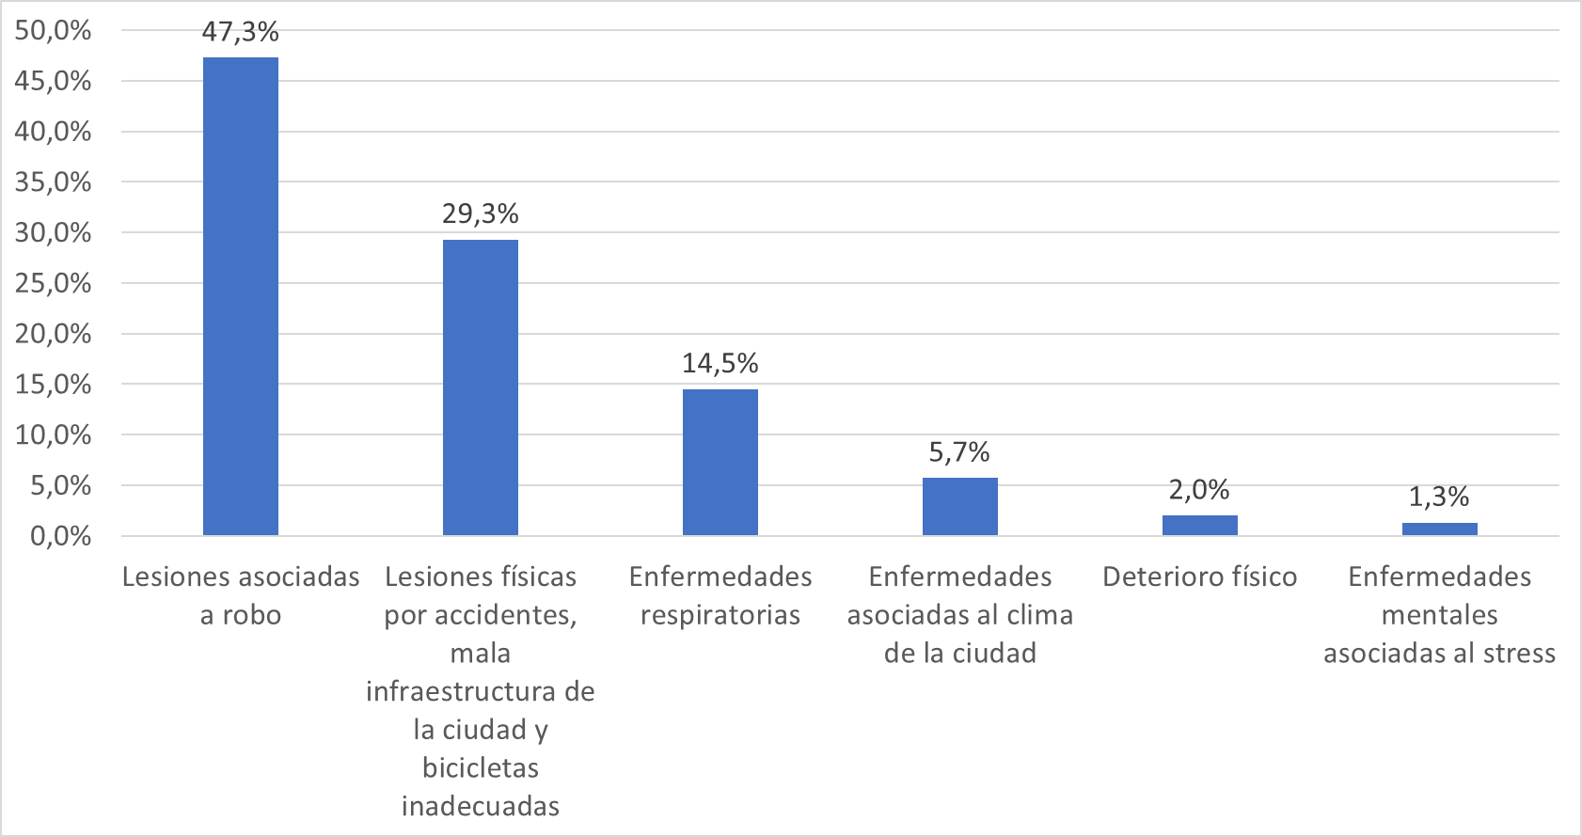
PREFERENCIAS
Frecuencia posible de uso de bici
Mayores riesgos
Notes:
La frecuencia posible de uso es “el reflejo” de la frecuencia real (diapositiva 18)
La tendencia de 2016 se mantiene en la frecuencia declarada por los posibles usuarios.

Slide 32
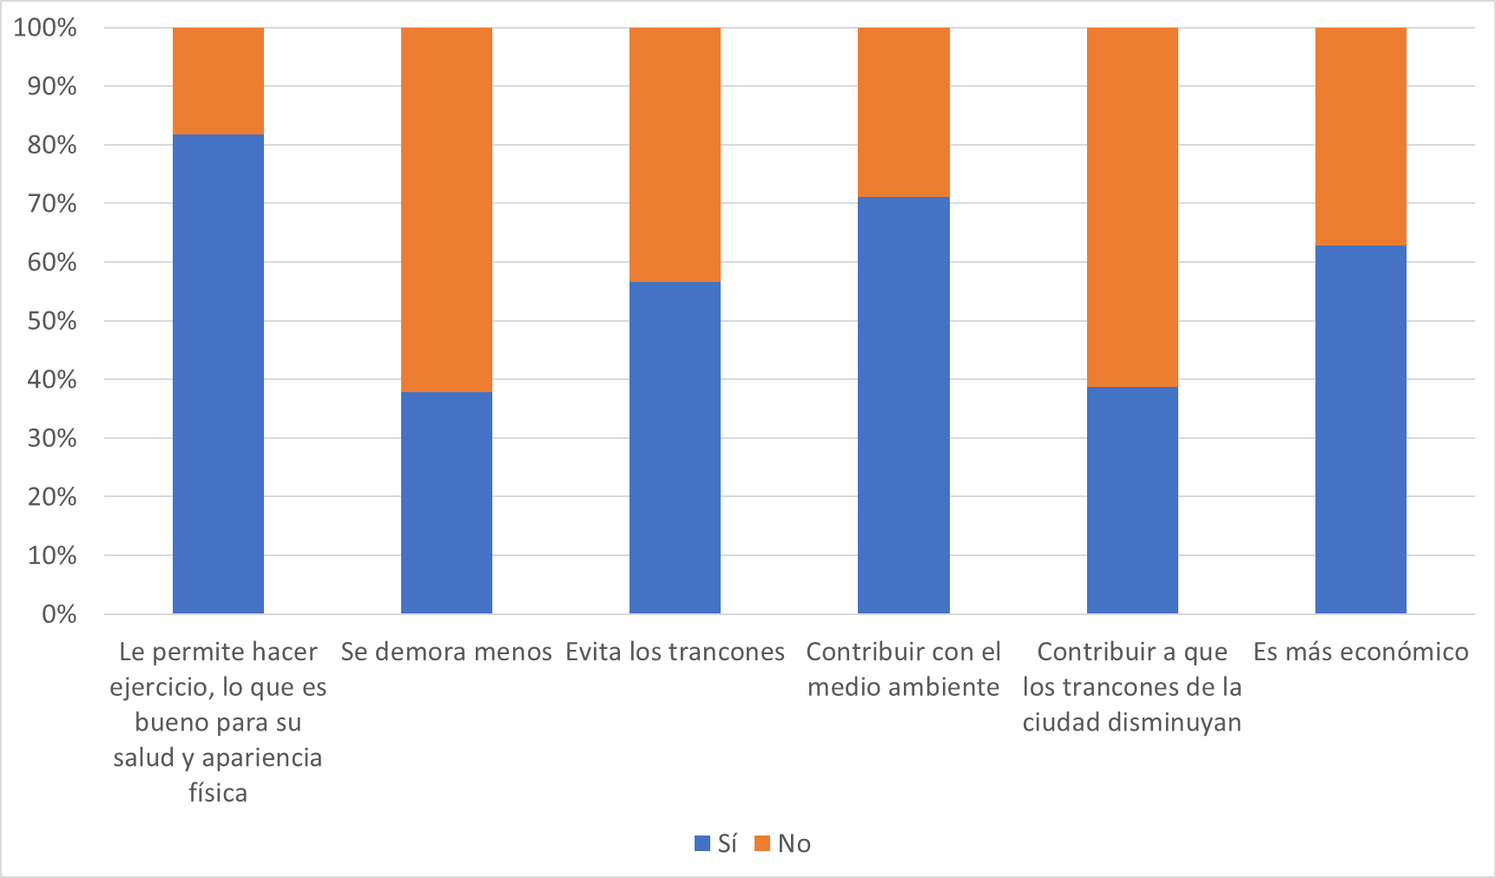
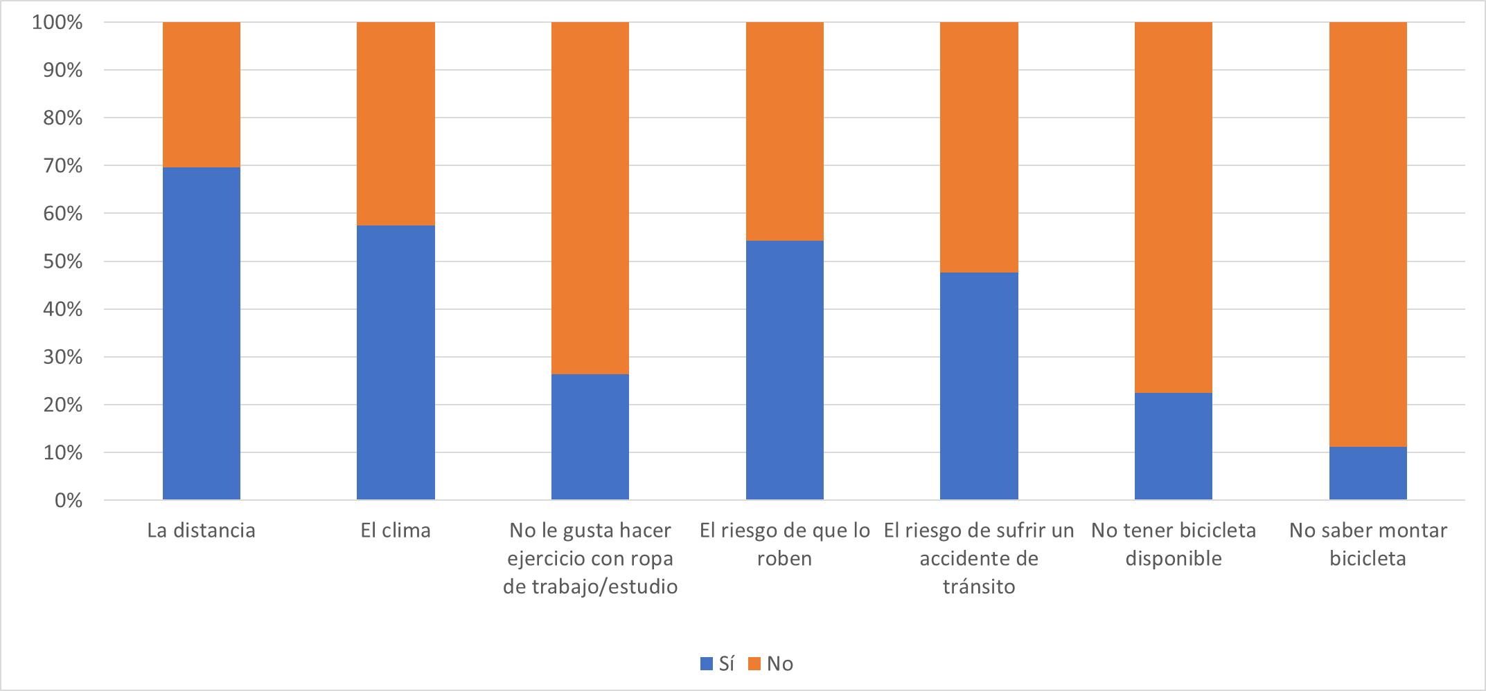
PREFERENCIAS
Razones para usar la bici
Razones para no usar la bici
Notes:
Razones para el si: Hacer ejercicio; Contribuir con el medio ambiente; Más económico. La distribución se mantiene con respecto a la última vez.
Razones para el no: Distancia, Clima y riesgo al robo. El clima cambió de posición con el riesgo de accidente de tránsito, que antes estaba en la posición 2.

Slide 33
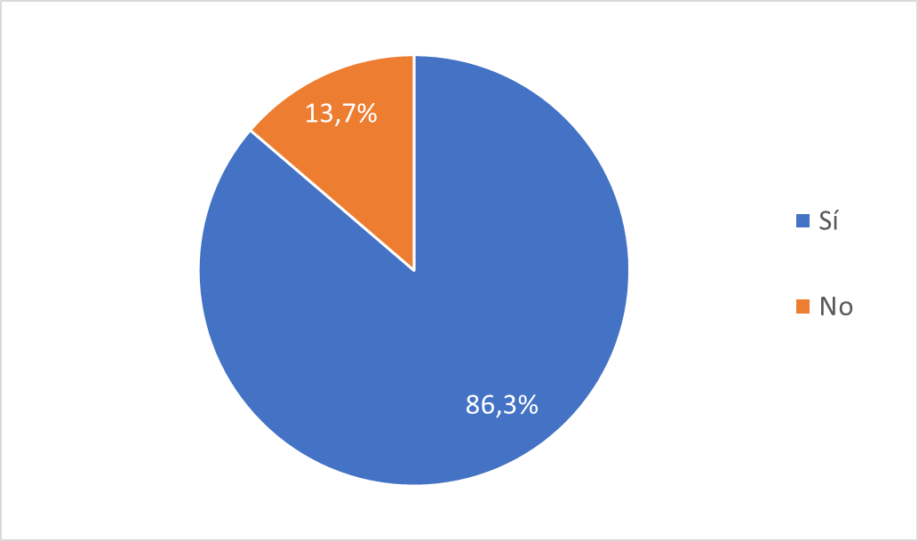
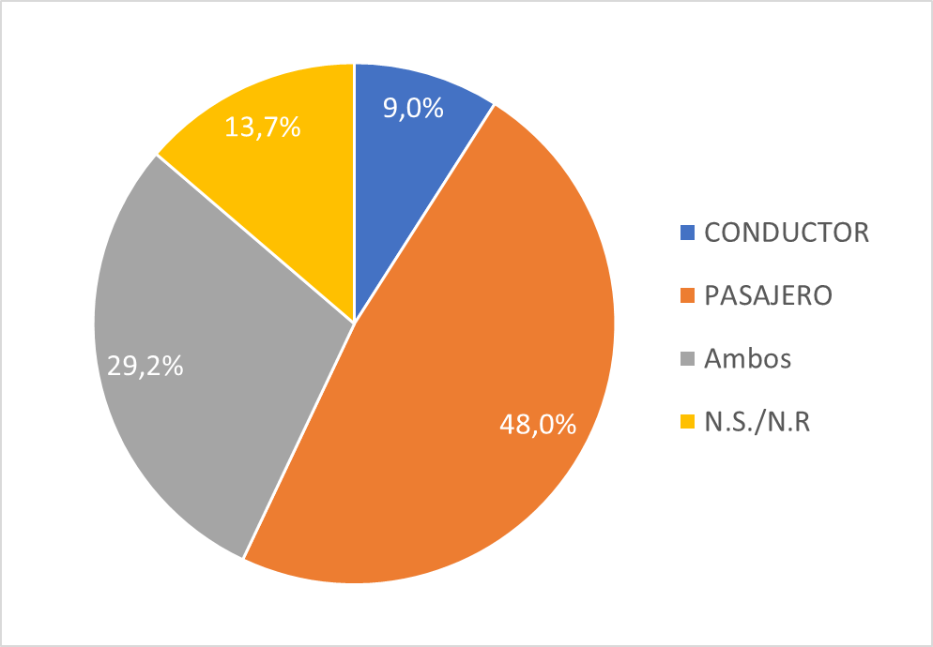
PREFERENCIAS
Disposición a compartir carro
¿Cómo lo compartiría?
Notes:
Una fuerte disposición a compartir el carro con 86% (bajó 5% con respecto a 2016), pero….ver más adelante

Slide 34
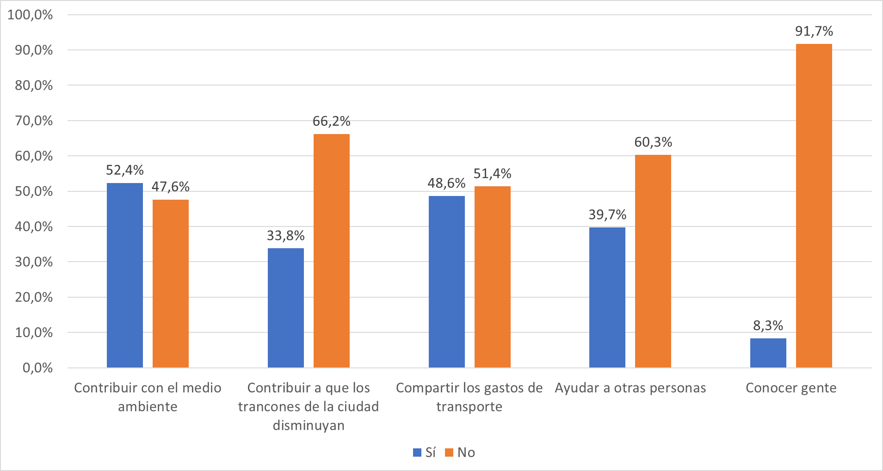
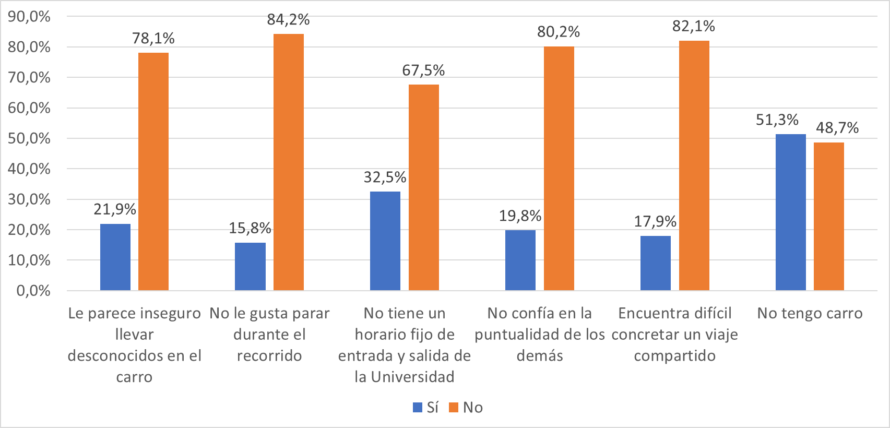
PREFERENCIAS
Razones para compartir
Razones para no compartir
Notes:
Contribuir con trancones cae al 4 puesto, cambiando posición con compartir gastos.
En razones para no compartir, lo inseguro de llevar a alguien desconocido subió de la posición 5 a la 3.

Slide 35
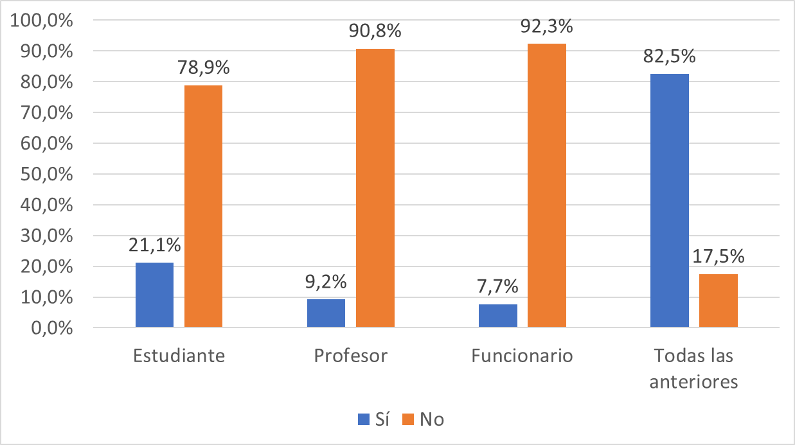
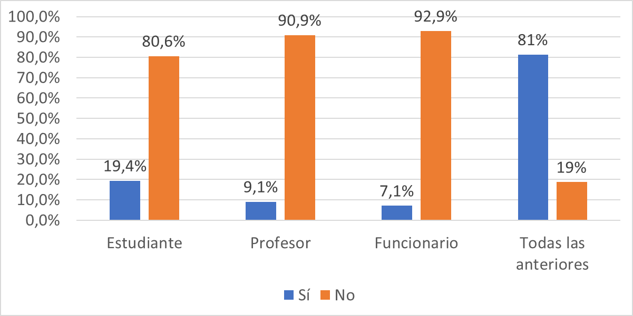
PREFERENCIAS
Compartir como pasajero con
Compartir como conductor con
Notes:
Una gran mayoría está dispuesta a compartir el carro, tanto como pasajero como conductor.
El “Si” es mayor para estudiantes, esto por que la mayoría de personas que respondieron son de ese grupo. Por el contrario, no se sientes cómodas compartiendo con profesores ni funcionarios.
Cerca de un 20% en ambos casos no quiere compartir con nadie.

Slide 36
CONTENIDO
La encuesta
Caracterización de la muestra
Patrones de movilidad
Análisis de los patrones
Preferencias
Infraestructura
Indicadores
Estrategias

Slide 37
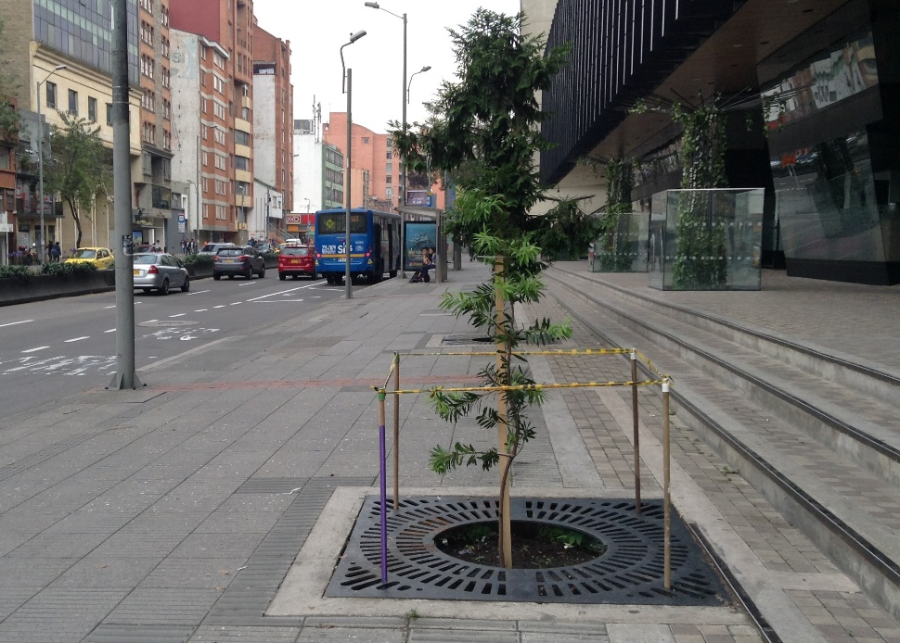
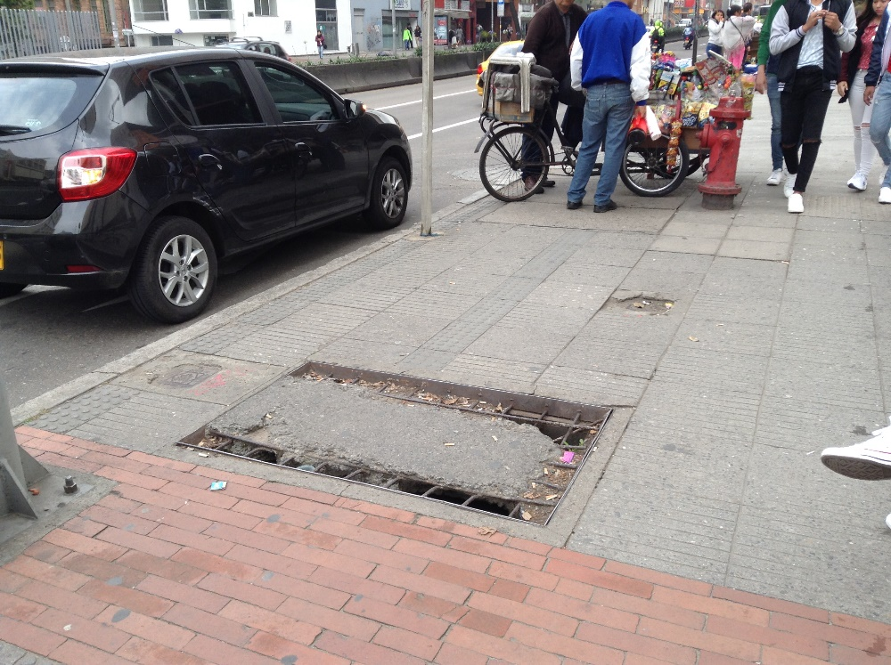
INFRAESTRUCTURA
Andenes Cra. 7
Fuente: Archivo propio
Notes:
Infraestructura para caminar alrededor de la Universidad poco amigable.

Slide 38
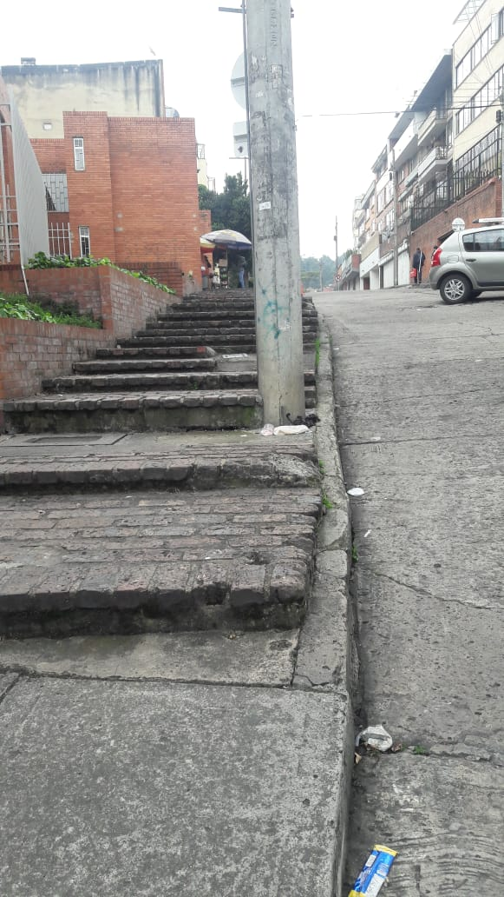
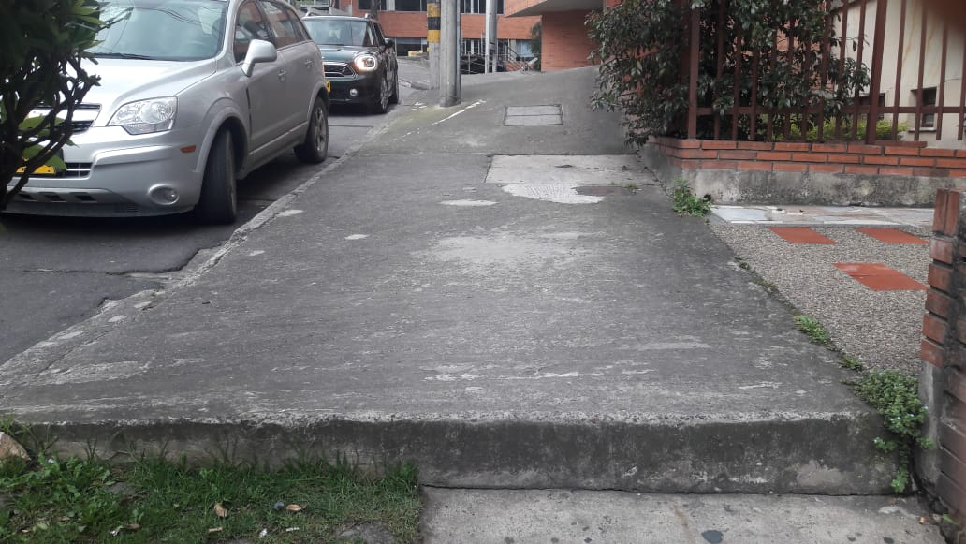
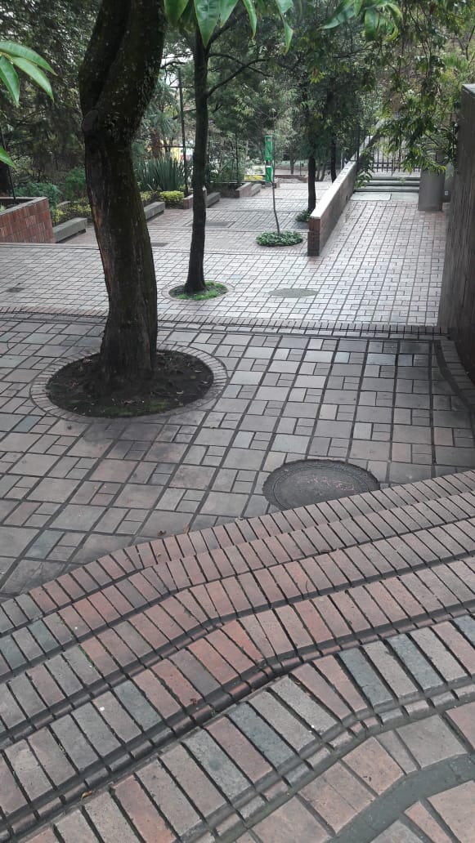
INFRAESTRUCTURA
Andenes costado oriental
Fuente: Archivo propio
Notes:
Muchas escaleras, un espacio sin accesibilidad para personas en condición de discapacidad.

Slide 39
INFRAESTRUCTURA
Ciclorrutas
Fuente: Archivo propio
Notes:
Ciclorruta de la Cll. 45 tiene un punto de riesgo a la altura del paradero del SITP, más o menos a mitad de cuadra.
Ciclorruta de la Cll. 40 termina sin ninguna señal que guíe a los usuarios.

Slide 40
CONTENIDO
La encuesta
Caracterización de la muestra
Patrones de movilidad
Análisis de los patrones
Preferencias
Indicadores
Estrategias

Slide 41
INDICADORES
Índice de movilidad sostenible
80%
Proporción de personas que usan modos activos, transporte público colectivo, rutas institucionales o carro compartido.
Notes:
39% en Transmilenio, 17% en buses, 10,4% a pie, 5,6% en bicicleta y 8,0% como pasajero en carro particular.

Slide 42
INDICADORES
Huella de calidad de vida
12 días y 14 horas
Tiempo promedio que invierte anualmente una persona para movilizarse hacia y desde la Universidad.
Notes:
En 2013 eran 11 días, en 2016 12 días.
Se subió un poco más de medio día, disminuyendo la tasa de cambio que se traía.

Slide 43
INDICADORES
Huella económica
Inversión anual que en promedio debe hacer una persona para cumplir sus obligaciones en la Universidad.
$1.859.900
Notes:
Subió desde $1.229.300, pasó de representar el 8,5% en 2013 al 15% en 2016 y luego 28,3% en 2018.

Slide 44
INDICADORES
Huella de carbono
0,14 ton
0,09 ha
Cantidad de CO2 equivalente que emite anualmente, en promedio, una persona al desplazarse desde y hacia la Universidad, así como las hectáreas de bosque que se necesitarían para absorber esas emisiones
Notes:
Se emitían 0,43 ton/año en 2013, luego se pasó a 0,16 en 2016.
En ha de bosque se empezó en 0,27 ha, luego pasó a 0,10 ha
Lo que hoy se necesita equivale a poco más de 2 canchas de baloncesto. Vale la pena aclarar que esas canchas ya están en la ciudad con la vegetación existente.
Disminución en la huella siguiente y en esta por mejores eficiencias de los vehículos motorizados, aumento en partición modal de carro particular como pasajero, disminución de carro como conductor, leve aumento caminata y TM.
UniAndes en 2017 emitieron aproximadamente lo mismo.

Slide 45
INDICADORES
Huella energética
Es la cantidad de combustible que, en promedio, consume una persona al año para desplazarse desde y hacia la Universidad.
16,8 gal
Notes:
Bajó de 23 galones a 16,8 galones.
Disminución en la huella anterior y en esta por mejores eficiencias de los vehículos motorizados, así como aumento en la ocupación promedio del transporte público.

Slide 46
INDICADORES
Huella de sedentarismo
Proporción de colaboradores que realizan menos de 30 minutos de actividad física moderada en sus desplazamientos hacia o desde la Universidad.
11%
89%
Notes:
Ya que no se tiene información acerca de los modos usados para complementar los trayectos principales (o viajes de última milla, por su traducción del inglés), se calcula este indicador como la proporción de las personas que caminan o montan bicicleta menos del tiempo recomendado.

Slide 47
CONTENIDO
La encuesta
Caracterización de la muestra
Patrones de movilidad
Análisis de los patrones
Preferencias
Indicadores
Estrategias

Slide 48
ESTRATEGIAS
Venta de elementos para los ciclistas en la tienda Javeriana.
Biciparqueaderos gratuitos, servicio de taller, bicicletas compartidas sin costo.

Slide 49
ESTRATEGIAS
Impulso a la personalización y recarga de la tarjeta tullave del SITP, con móvil de Recaudo Bogotá, 2 veces al mes.
Carro compartido: particular y especial.
Actividades de promoción de la movilidad sostenible, en particular en compañía de la Secretaría Distrital de Movilidad.
Notes:
Espacio dedicados para los carros compartidos: nivel 1 con 24 cupos para carro, nivel 5 dos puntos para especial

Slide 50
ESTRATEGIAS
+1.000 descargas → aprox. 5% población
Calificación: 4,4 (17)
Notes:
Esfuerzo de desarrollo importante, es necesario promocionarla aún más en la U.

Slide 51
ESTRATEGIAS
El mayor reto es lograr modificar la percepción de las personas
Notes:
Cambiar la idea que el carro da estatus, que la bicicleta es insegura,…, que mis acciones no impactan la tierra.

Slide 52
ESTRATEGIAS
1. Reducir o modificar las necesidades de viajar.
2. Fomentar la movilidad no motorizada y los modos de transporte masivo.
3. Optimizar y racionalizar el uso del vehículo particular.
Notes:
Grupos tomados de la guía PIMS de la Secretaría de Movilidad.

Slide 53
ESTRATEGIAS
Reducir o modificar las necesidades de viajar: Tele-estudio y/o teletrabajo
Uso previo de TIC
Disponibilidad de recursos y herramientas

Slide 54
ESTRATEGIAS
2. Fomentar la movilidad no motorizada y los modos de transporte masivo
Estrategias variadas, desde lo menos hasta lo más agresivo:
Campañas de concientización
Aumentar la variedad de elementos para uso de la bici a la venta
Escuela de la bici
Campañas de acompañamiento a los primeros días de uso de modos activos
Infraestructura complementaria
Aumentar capacidad biciparqueaderos
Disminuir capacidad modos motorizados
Fortalecer esquemas tarifarios de estacionamiento para modos motorizados
Notes:
10% no sabe montar en bici
Infraestructura complementaria como casilleros, duchas.
Alrededor de la Universidad hay una gran oferta de parqueaderos para carros y motos.

Slide 55
ESTRATEGIAS
3. Optimizar y racionalizar el uso del vehículo particular
Investigar qué paso con la app Movi, y cómo se puede aumentar su uso.

Slide 56
Gracias
Miguel Darío Hoyos Ruiz

